Slide 1
بسم الله الرحمن الرحیم
نظام جامع آموزش هماهنگ (نجاه)
NejahEDU.IR

Slide 2
بخش اول کلیات

Slide 3
نگاه کلی
امروزه دانش های مرتبط با حوزه فضای مجازی تحولات شگرفی را در زندگی بسیاری از آنها رقم زده است و این تحولات در حوزه اشتغال بسیار عمیق تر و تاثیرگذارتر از سایر حوزه ها بوده است، به گونه ای که بسیاری از شغل های سنتی در برابر فضای مجازی توان مقاومت نداشته اند و از بین رفته اند و از سوی دیگر به مدد فضای مجازی نیز شغل های بسیاری به وجود آمده است.
در شرایطی که کشور از بحران بیکاری رنج می برد و از سوی دیگر فضای مجازی در حال تبدیل شدن به یک ابرچالش فرهنگی برای کشور است، وجود طرح های نظام مند با افق روشن و ساز و کار مشخص یکی از ضروریاتی است که می تواند در صورت اجرای صحیح هم در حوزه فرهنگی کارا و اثر گذار باشد و هم در حوزه اقصتادی موثر و مفید واقع شود.

Slide 4
بومی سازی
در بسیاری از حوزه های مرتبط با فضای مجازی وابستگی یکی از آفاتی است که مانع از ایجاد اشتغال و استفاده بهینه فرهنگی از فضای مجازی می شود و مجموعه های داخلی را به مصرف کننده هایی صرف تبدیل می کند که هیچ گونه فضایی برای نقش آفرینی در اختیار نداشته و تنها باید تابع شرایط باشند و فارغ از اشتغال و فرهنگ، وابستگی چالش های امنیتی متعددی نیز به دنبال خواهد داشت، از این روی بومی سازی می بایست یکی از اهداف کلان مجموعه های مرتبط با فضای مجازی باشد تا:
اولا فعالیت ها از گزد تحریم و تاثیرگذاری عامل خارجی در امان بمانند.
ثانیا امکان توسعه بومی مبتنی بر مولفه ها و نیاز های داخلی مربوط به هر یک از این حوزه ها فراهم شود.

Slide 5
بومی سازی
در بسیاری از حوزه های مرتبط با فضای مجازی وابستگی یکی از آفاتی است که مانع از ایجاد اشتغال و استفاده بهینه فرهنگی از فضای مجازی می شود و مجموعه های داخلی را به مصرف کننده هایی صرف تبدیل می کند که هیچ گونه فضایی برای نقش آفرینی در اختیار نداشته و تنها باید تابع شرایط باشند و فارغ از اشتغال و فرهنگ، وابستگی چالش های امنیتی متعددی نیز به دنبال خواهد داشت، از این روی بومی سازی می بایست یکی از اهداف کلان مجموعه های مرتبط با فضای مجازی باشد تا:
اولا فعالیت ها از گزد تحریم و تاثیرگذاری عامل خارجی در امان بمانند.
ثانیا امکان توسعه بومی مبتنی بر مولفه ها و نیاز های داخلی مربوط به هر یک از این حوزه ها فراهم شود.

Slide 6
فرایند بومی سازی
نیروی انسانی
مرجع علمی
ادبیات و راهبرد
ابزار
در ضروریات بومی سازی و طراحی یک پلتفرم و به عبارت دیگر یک زمین بازی استدلال فراوان است و امری بدیهی به نظر می رسد اما مهم تر از چرایی ، چگونگی بومی سازی است.
بومی سازی علمی منجر به اشتغال و تولید بر سه مولفه اساسی مقابل استوار است که به صورت کوتاه به هر یک می پردازیم.

Slide 7
نیروی انسانی
کشور بیش از هر چیز در مقطع فعلی به نیروی انسانی متخصص، متبحر و البته خلاق نیاز دارد تا بتواند نیازمندی های صنعت کشور را شناخته و بر اساس احساس تکلیف در حوزه های مختلف حضور یابد.
این نیروها هم باید در سطح استاد و دانشجو و هم در سطح نیروی فنی و تکنسین تربیت شوند تا اولا نیاز کشور در شرایط فعلی برطرف شود و هم عقب ماندگی های موجود رفع گردد.
به همین دلیل مهمترین اولویت بومی سازی ابزارها و دانش های مرتبط با فضای مجازی تربیت نیروی انسانی کارآمد و متخصص است.

Slide 8
مرجع علمی
کتاب و مرجع علمی، در هر مجموعه ای یکی از تاثیرگذارترین و اساسی ترین بنیادهای شکل دهنده ساز و کارهای علمی است در حوزه بومی سازی نیز تامین مراجع علمی کافی برای تدریس و یادگیری عمیق یکی از اصلی ترین اولویت هاست اما این مرجع لزوما کتاب است؟ در حالی که بسیاری بر این اعتقادند که حوزه فضای مجازی با سرعتی باورنکردنی و غیرقابل کنترل در حال تغییر است، از این رو مقوله ای ایستا به نام کتاب که از زمان تصمیم گیری برای ترجمه یا تالیف تا زمان چاپ و انتشار نهایی پروسه ای زمان بر را طی می کند، دیگر در این حوزه کارکردی ندارد!

Slide 9
پاسخ به یک شبهه پیرامون کتاب و فضای مجازی
این شبهه تا حدودی درست و البته کمی نیز نادرست است!
پیرامون درستی نظریه فوق، استدلال مطرح شده مبنی بر سرعت کم و ایستایی فرایند تولید و چاپ کتاب کافی است اما نادرستی این استدلال (در برخی موارد) زمانی اثبات می شود که :
الف) کتب منتشر شده در کشورهای اروپایی و امریکا را در این حوزه بررسی کنیم که خود داستان دیگری دارد و بسیاری از زمینه های علمی روز دنیا نظیر : بیگ دیتا، اینترنت اشیاء و .... دارای عناوین کتب منتشره فراوانی هستند.
ب) کتاب معمولا مباحث زیربنایی را در بر می گیرد و این مباحث به ندرت طی سالیان مختلف دچار تغییر می شوند.
ج) کتاب های معطوف به یک فن مانند کار با 2007 Office طول عمر بسیار کوتاهی دارند و با گذر زمان کارایی خود را از دست می دهند اما کتب فناوری و دانش محور به ندرت دچار چنین رخدادهایی می شوند به عنوان مثال کتاب CLRS در حوزه ساختمان های داده در طی زمان چه تغییری خواهد کرد؟ این تغییر بنیادین چند سال زمان نیاز دارد؟!

Slide 10
ابزار
منظور از ابزار لزوما ساخت محیط ویژه توسعه یک محصول نیست بلکه توسعه یک بستر کد باز برای آغاز، رشد و نمو نیروی تازه کار و نیمه حرفه ای است که علاوه بر رشد این نیروها و زمینه سازی برای تربیت نیروی متخصص شرایطی را برای پیشروی در حوزه گرافیک رایانه ای نیز فراهم می کند و از این ابزار می توان خروجی های متعدد گرفت و از آن مهمتر نیروی انسانی در بستر کد تجربه پیدا می کند و از سوی دیگر کد به مرور پیشرفت می کند و تبدیل به یک محصول قابل اعتنا می شود که در گذر زمان توسعه یافته است.

Slide 11
ادبیات و راهبرد
در کنار سه گانه مطرح شده یعنی : ابزار، نیروی انسانی و مرجع علمی، نقشه راه عنصری بسیار تاثیرگذار و حلقه مفقوده و متصل کننده این سه مولفه به یکدیگر است، راهبرد نقشه راه کلی را تبیین می کند و ادبیات کارکردها و نقش آفرینی هر یک از محصولات در زندگی را مشخص می کند که بدون این دو عنصر هیچ یک از سه گانه مطرح شده ابزار، مرجع علمی و نیروی انسانی کمترین فایده ای نخواهند داشت.

Slide 12
بخش دوم دانش

Slide 13
فن یا فناوری | Technology Or Technique
پیش از آغاز بحث بد نیست به تفکیک دو واژه از یکدیگر بپردازیم :
فناوری عبارت است از دانش بنیادی سازنده یک ابزار که آن ابزار به محصول منتج می شود و فن عبارت است از طریقه به کارگیری یک ابزار برای حصول بهترین نتیجه، به عنوان مثال منحنی های Bezier ، الگوریتم کتمال کلارک و یا الگوریتم های تقسیم بندی سطوح در مولفه های راس ، یال و چند وجهی همگی فناوری هایی هستند که ذیل مدل سازی تعریف می شوند که ممکن است اتفاقا در نرم افرار مشهوری همجون تری دی مکس و مایا نیز به کار گرفته شوند و یک نفر بدون اطلاع از این فناوری ها به بهترین شکل ممکن از نرم افزار Maya بهره ببرد و خلاقانه ترین مدل ها را نیز تولید کند.

Slide 14
بازی، ظاهری سرگرم کننده
بازی رایانه ای را می توان از ابعاد مختلف نظیر : فن، هنر و محتوا روایت کرد و مورد مداقه قرار داد اما در کشور ما به ویژه پس از راه اندازی بنیاد ملی بازی های رایانه ای هر سه حوزه هنر، محتوا و فن به اندازه خود مورد کنکاش و بررسی قرار گرفته اند اما فناوری عرصه ای مغفول است.
فناوری های مرتبط با بازی های رایانه ای تقریبا تمامی حوزه های مرتبط با تصویر سازی در بر می گیرد که از حوزه نظامی تا شبیه سازی های علمی را پوشش می دهند که متاسفانه به دلیل نگاه فن محور، در کشور ما از آن غفلت شده است.
فناوری های مرتبط با بازی رایانه ای را اگر بخواهیم در قالب یک دانش طبقه بندی ارائه کنیم باید از گرافیک رایانه ای نام ببریم.

Slide 15
گرافیک رایانه ای
واژه CG مخفف عبارت Computer Graphics به معنای گرافیک کامپیوتری است و اگر بخواهیم به صورتی ساده و البته کوتاه آن را تعریف کنیم :
« دانش مرتبط با تصویر و مشتقات آن در رایانه است».

Slide 16
مسیر رفت و برگشت
دانش گرافیک رایانه ای در حوزه آکادمیک به صورت یک مسیر رفت و برگشت دو طرفه در نظر گرفته می شود، مسیر دو طرفه ای که عبارت زیر شمایی ساده از آن را نمایش می دهد :
Data
Image
Image
Data

Slide 17
داده به تصویر
فرایندی است که در آن از داده موجود، تصویر تولید می گردد، که از این فرایند با عنوان پرداخت یا Render یاد می شود.

Slide 18
تصویر به داده
فرایندی است که در آن از تصویری موجود، مجموعه ای از داده ها استخراج می گردد و در اصطلاح به آن پردازش یا Process می گویند.

Slide 19
فناوری های پایه
پرینت و اسکن 3 بعدی.
واقعیت مجازی و 360.
برودکست و برودباند.
واقعیت افزوده و هولوگرافیک.
وب سه بعدی.
پردازش تصویر. (Video To 3d Model / Image To 3d Model)

Slide 20
گزارش کار فاز اول

Slide 21
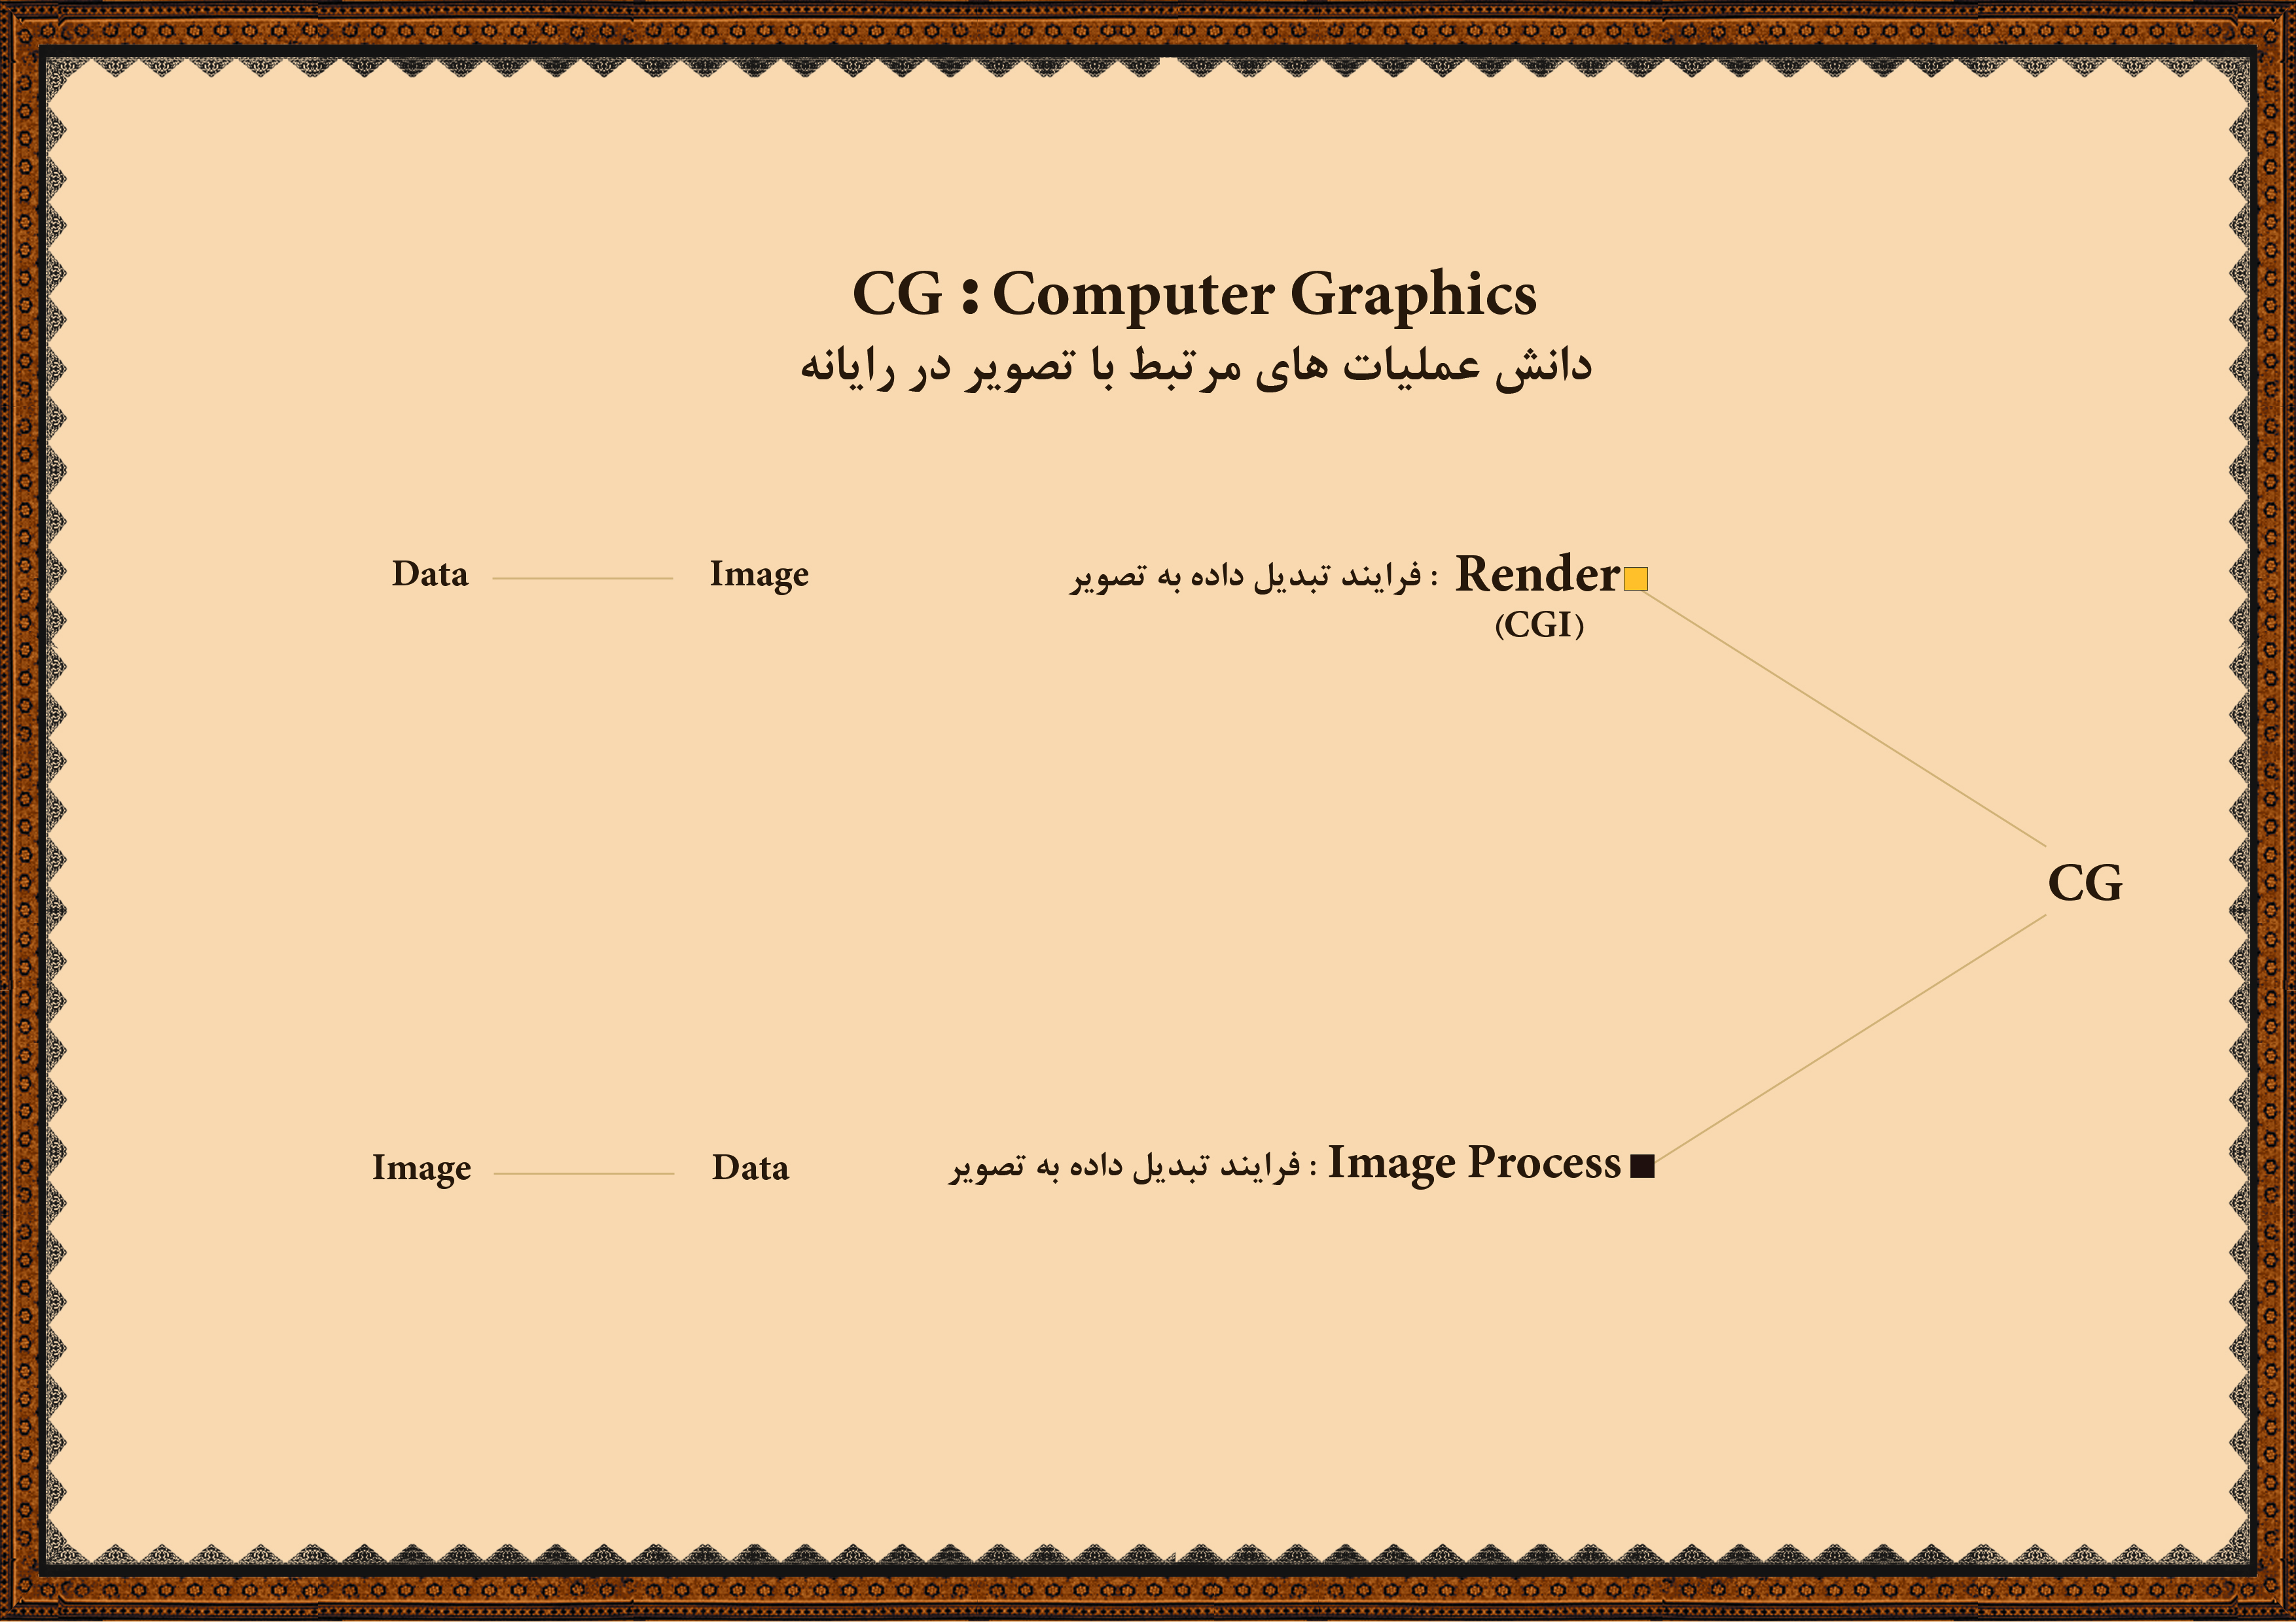
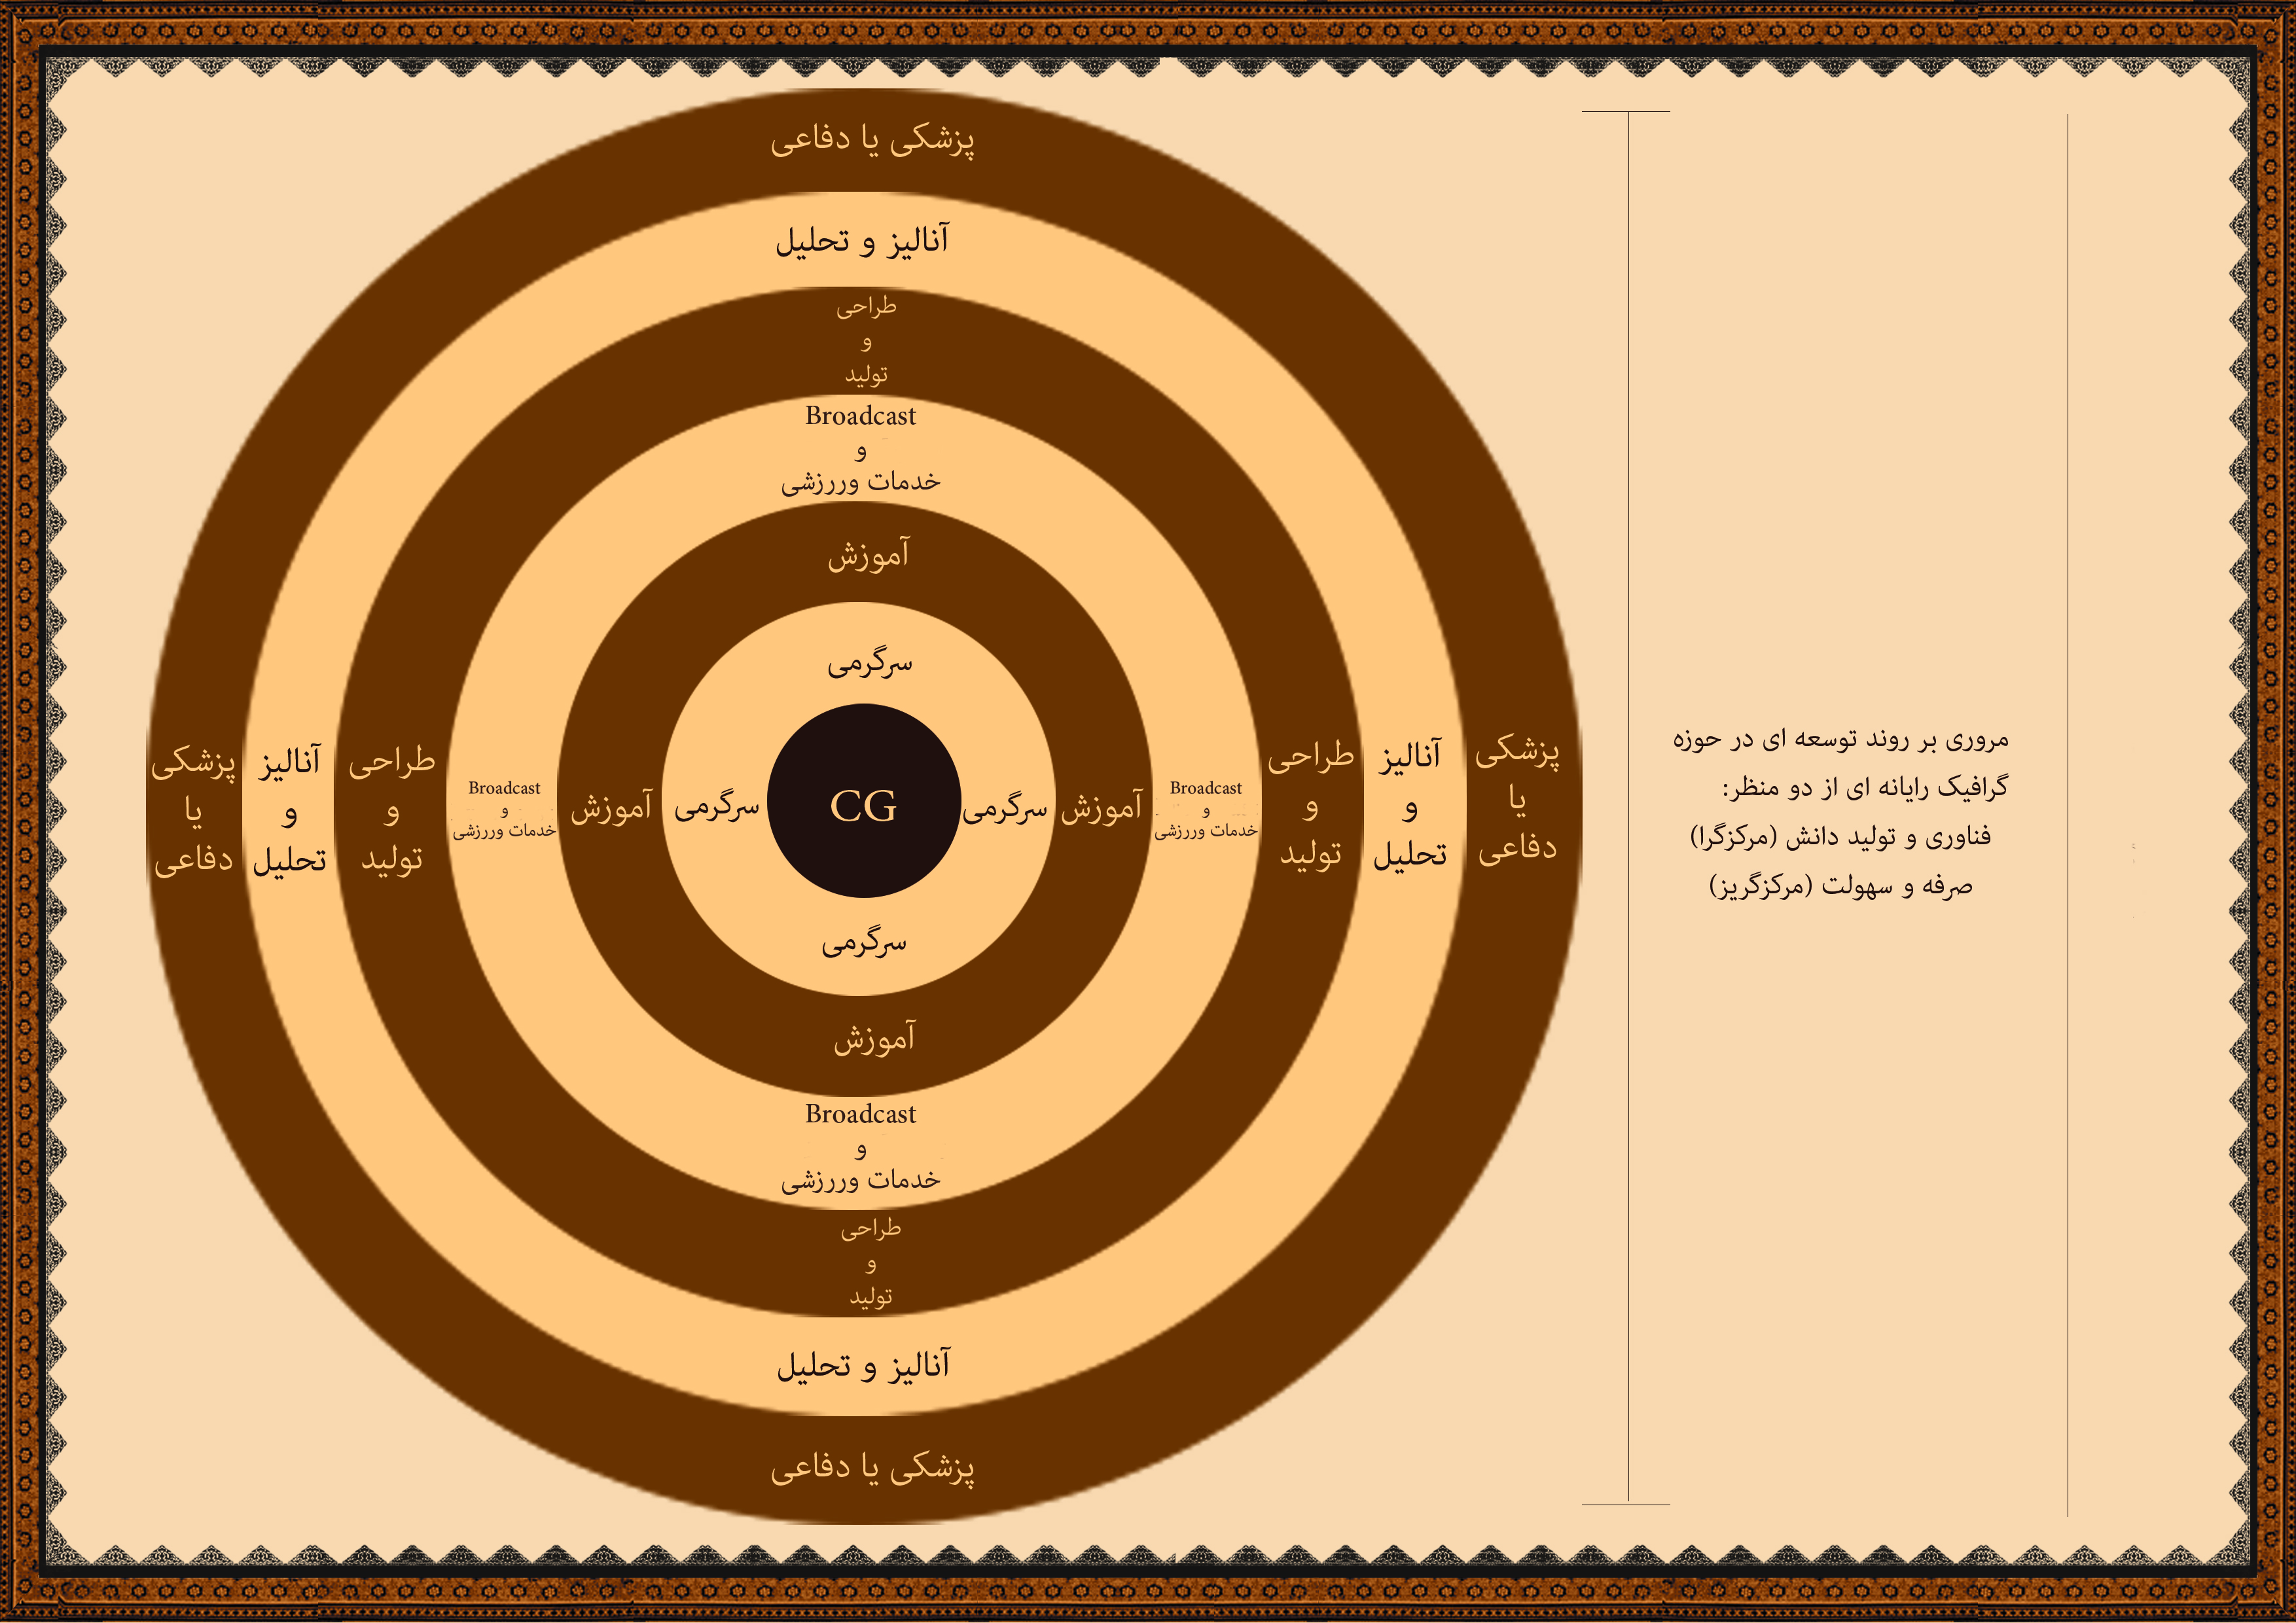
نقشه علمی
در ابتدای مسیر به منظور شناخت و ایجاد نگاه کلان و ترسیم تصویری درست از فناوری های مرتبط با گرافیک رایانه ای، نقشه های علمی این حوزه و سطوح دسترسی و اولویت بندی حرکت در این مسیر در قالب

Slide 22



ادبیات
یکی از آفت های کار علمی صرف که معمولا در مسیر با مشکلاتی مواجه می شود ، عدم درک صحیح و درست مسئولین و مخاطبین از کاربردها و کارکردهای علوم تولید شده در زندگی عادی است، از این رو ادبیات سازی یکی از حوزه های ضروری برای کار تیم های خودجوش در حوزه های علمی است تا کاربردها و استفاده های روزمره دانش تولیدی بیش از پیش برای مخاطبین و مسئولین روشن گردد، مجموعه 8 شماره نشریه CGMag در راستای ادبیات سازی برای کاربردهای حوزه CG در زندگی منتشر گردید.

Slide 23
مسیر
به ازای هر یک از فناوری های پایه ای گرافیک رایانه نیاز به یک نگاه دقیق به شرکت های فعال، کاربردها، ابزارهای کدباز، رابط های برنامه نویسی ، آینده و زمینه های فعالیت و... جمع آوری گردید که در قالب اسناد 150 صفحه ای در اختیار کارآموزان و دانشجویان طرح قرار گیرد.

Slide 24
راهبرد
هر یک از فناوری های پایه دانش CG راهبرد معین و ویژه ای را می طلبد که مجزا سایرین است، این راهبردها نکات تعیین کننده ای را در قبال برخورد، تجاری سازی و انتشار و تبلیغ هر یک از فناوری های مذکور در بر می گیرد.

Slide 25

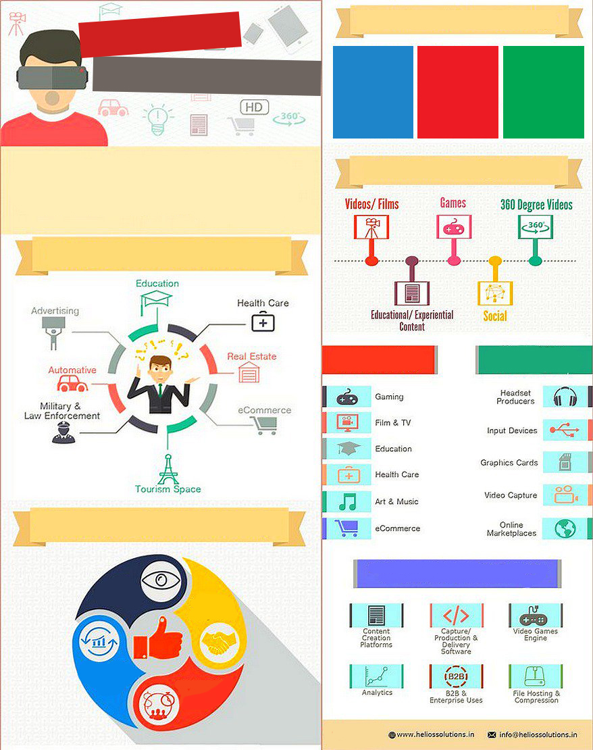
آینده و بازار
هنگام توسعه محصول و یا ابزاری خاص بر پایه یک فناوری معین، یکی از مهمترین مسایل شناخت زمینه های درآمد زایی، افق های فناوری و بازار و تحولات آینده آن فناوری است که در این راستا 1400 عنوان انفوگرافیک از برترین داده های آینده پژوهی و تعحلیل بازار در حوزه فناوری های VR , AR , TV و ... مورد بررسی، ترجمه و بازنگاری قرار گرفت.

Slide 26

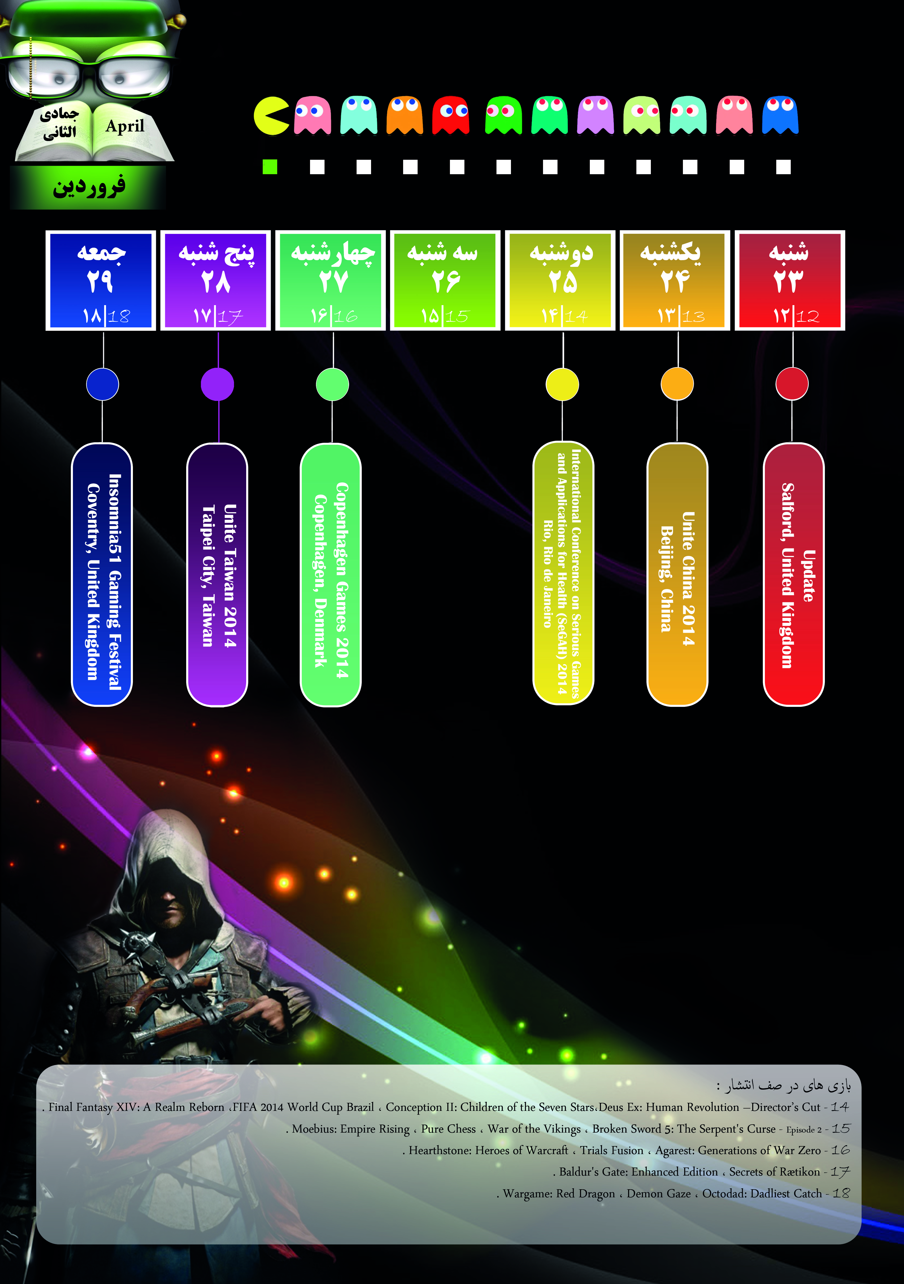
تقویم و مراجع خبری
عرصه فناوری های نوین مرتبط با فضای مجازی به ویژه CG به صورت روزانه دچار تغییر و تحول می شود از این رو رصد دقیق اخبار و رویدادی های حوزه فناوری از ضروریات انکار ناپذیر فعالیت در حوزه فضای مجازی است، به همین دلیل مراجع خبری اصلی هر یک از فناوری های CG در دستور کار گرفت و به تبع این امر تقویمی از مهمترین رویدادهای حوزه CG نیز در اختیار دانش پژوهان و مخاطبان این دوره قرار می گیرد.

Slide 27
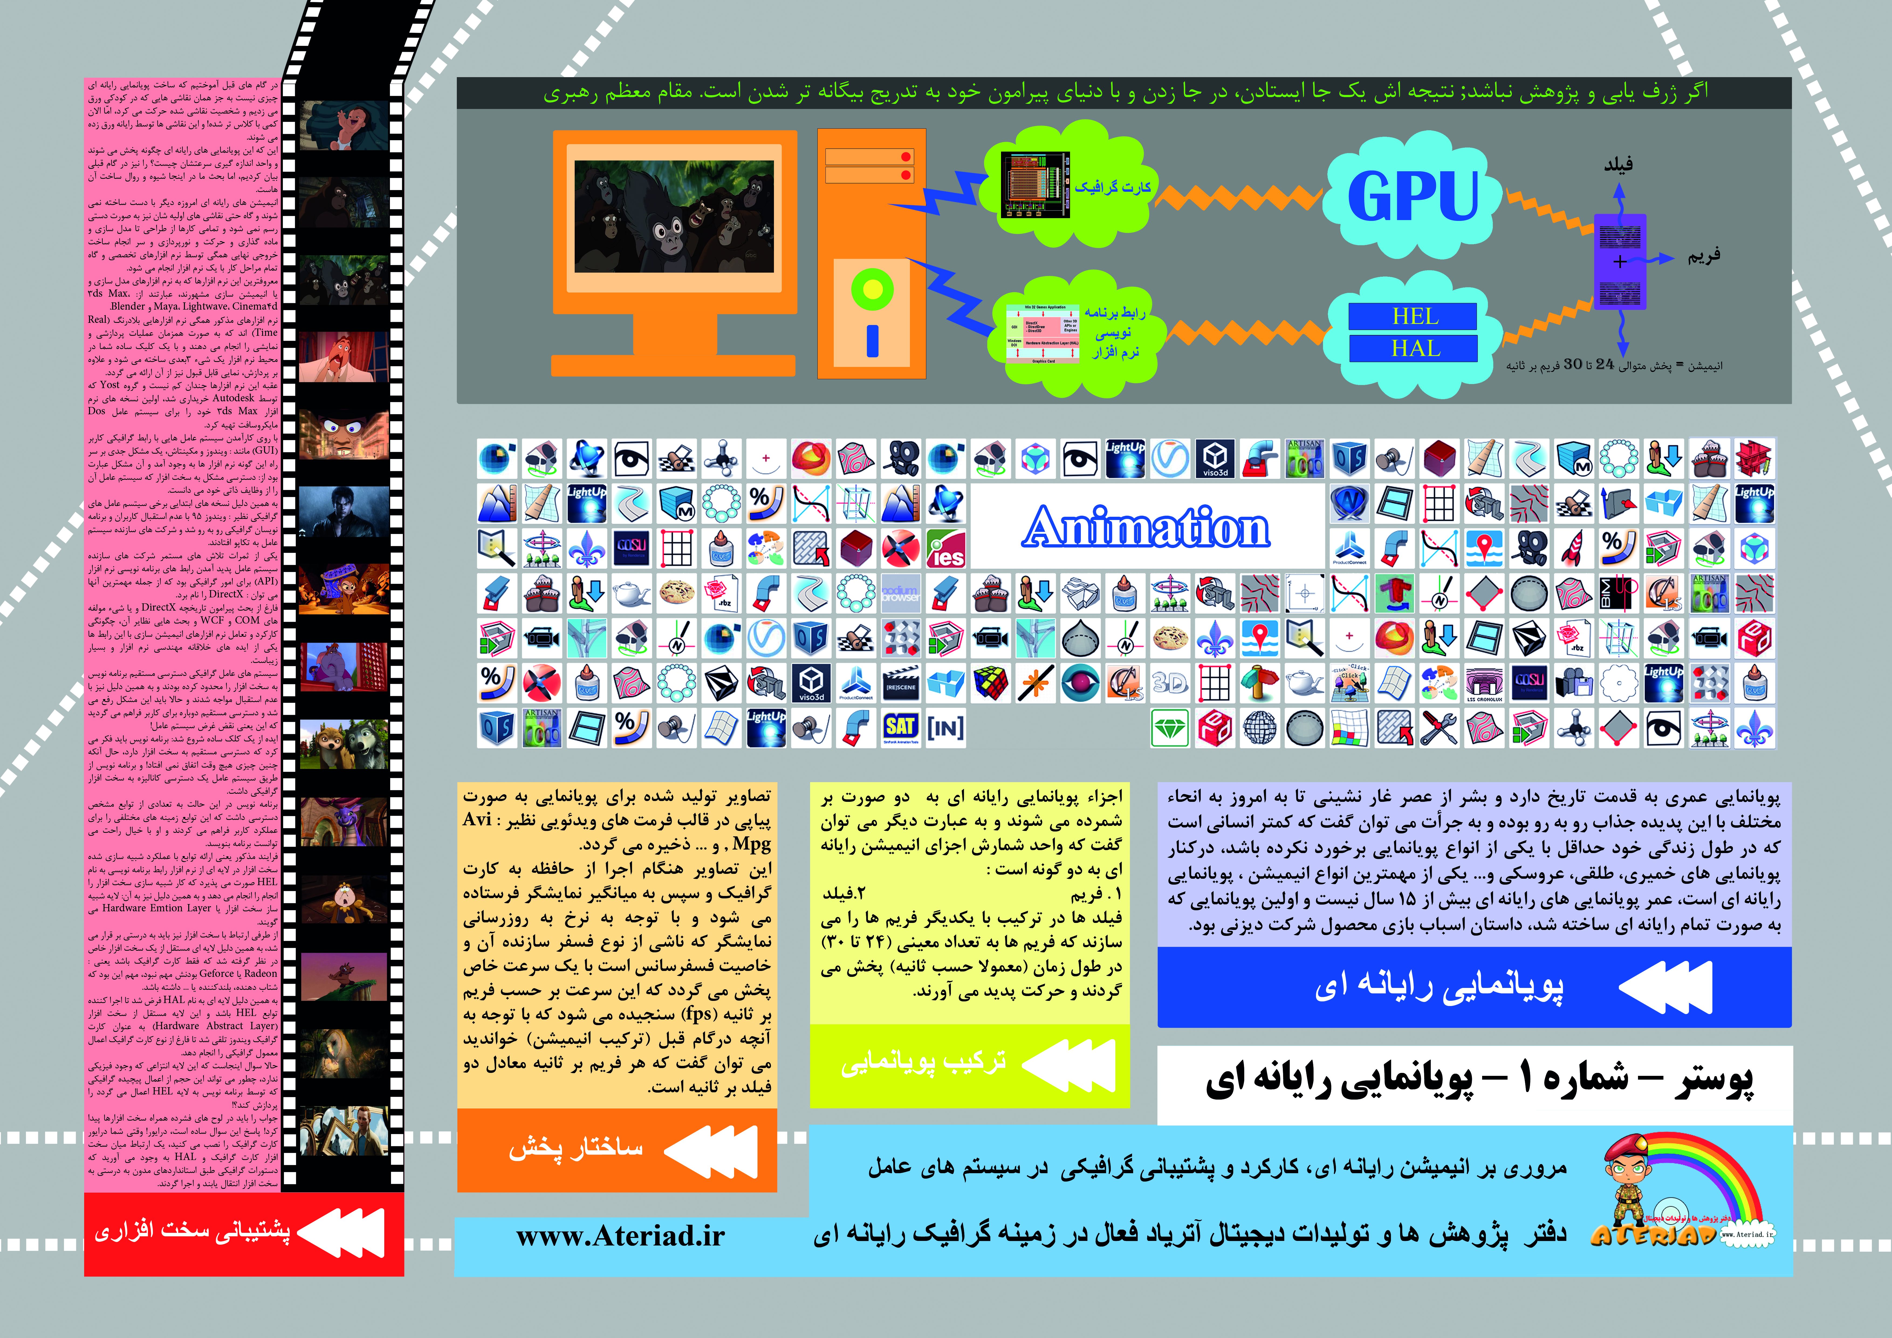
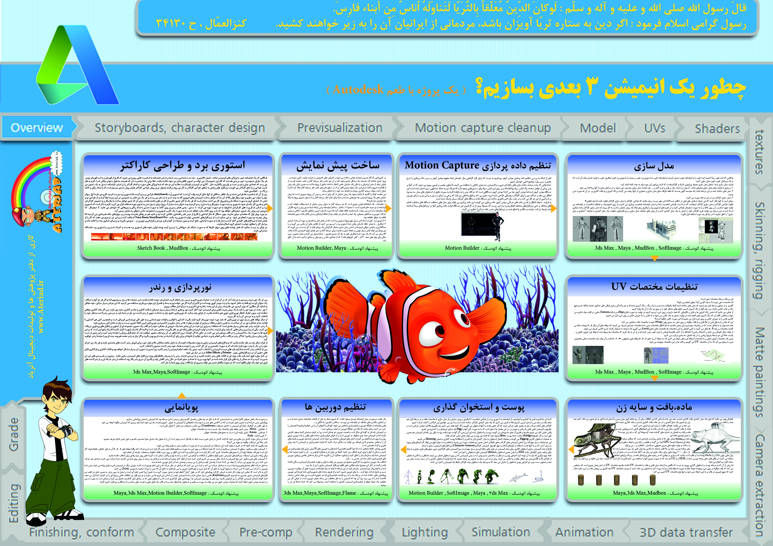
دوره ابزارشناسی
پیش از توسعه یک ابزار یا محصول در یک حوزه فناوری شناخت محصولات موجود در آن حوزه یک از مهمترین بدیهیاتی است که مخاطبان باید آن را در نظر بگیرند، از این رو در حوزه نرم افزارهای مرتبط با انیمیشن های CGI و بازی های رایانه ای به ترتیب 20 عنوان پوستر آموزشی و یک دانشنامه تخصصی در حوزه موتورهای بازی سازی ویژه دانشجویان و دانش آموزان تدارک دیده شد تا پیش از آغاز فرایند آموزش یک دید نسبی نسبت به امکانات و جزئیات این نرم افزارها داشته باشند.

Slide 28
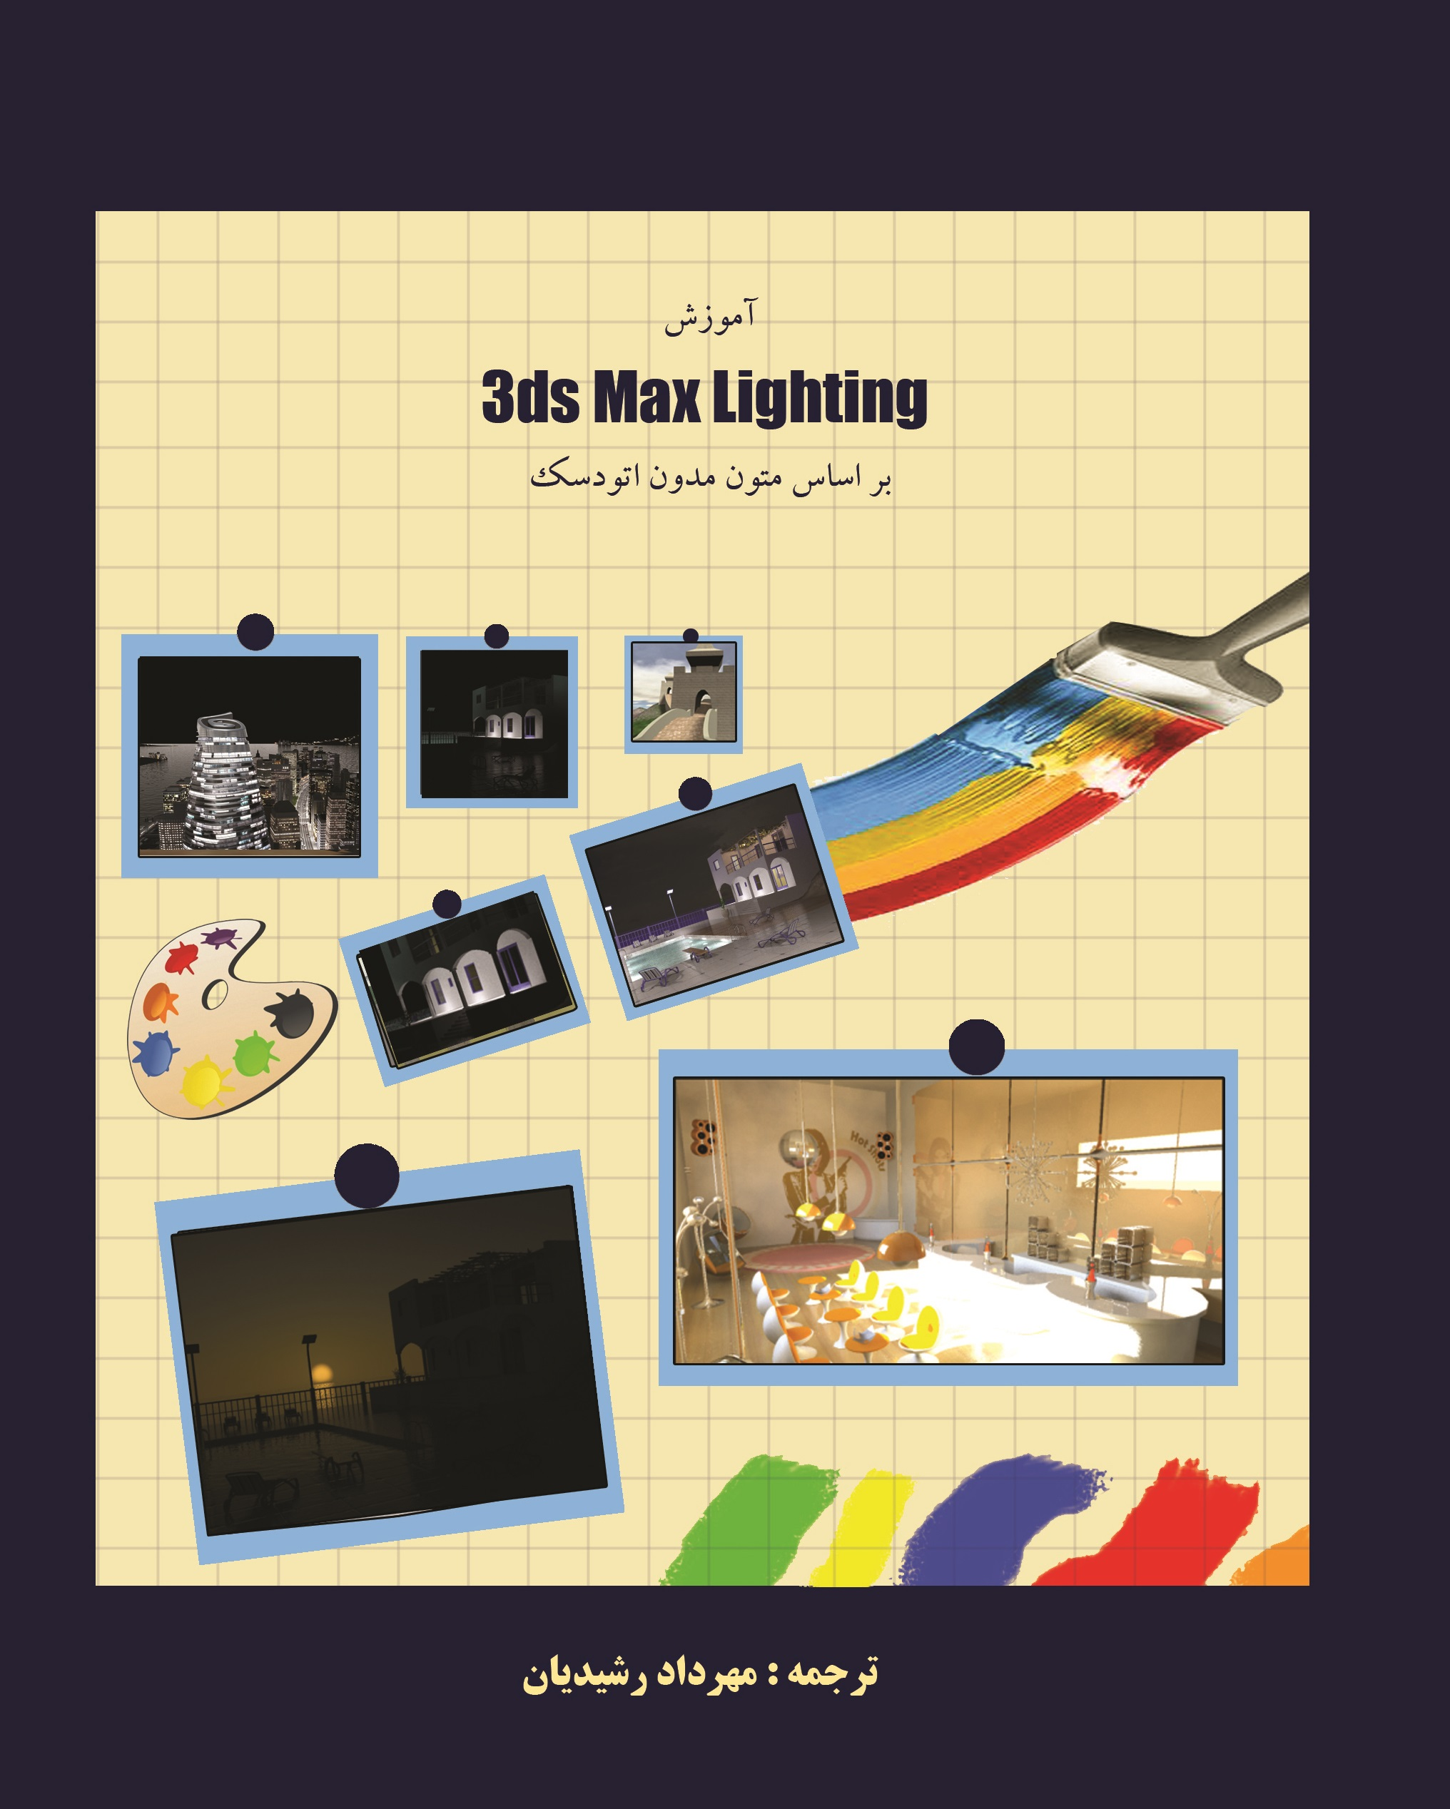
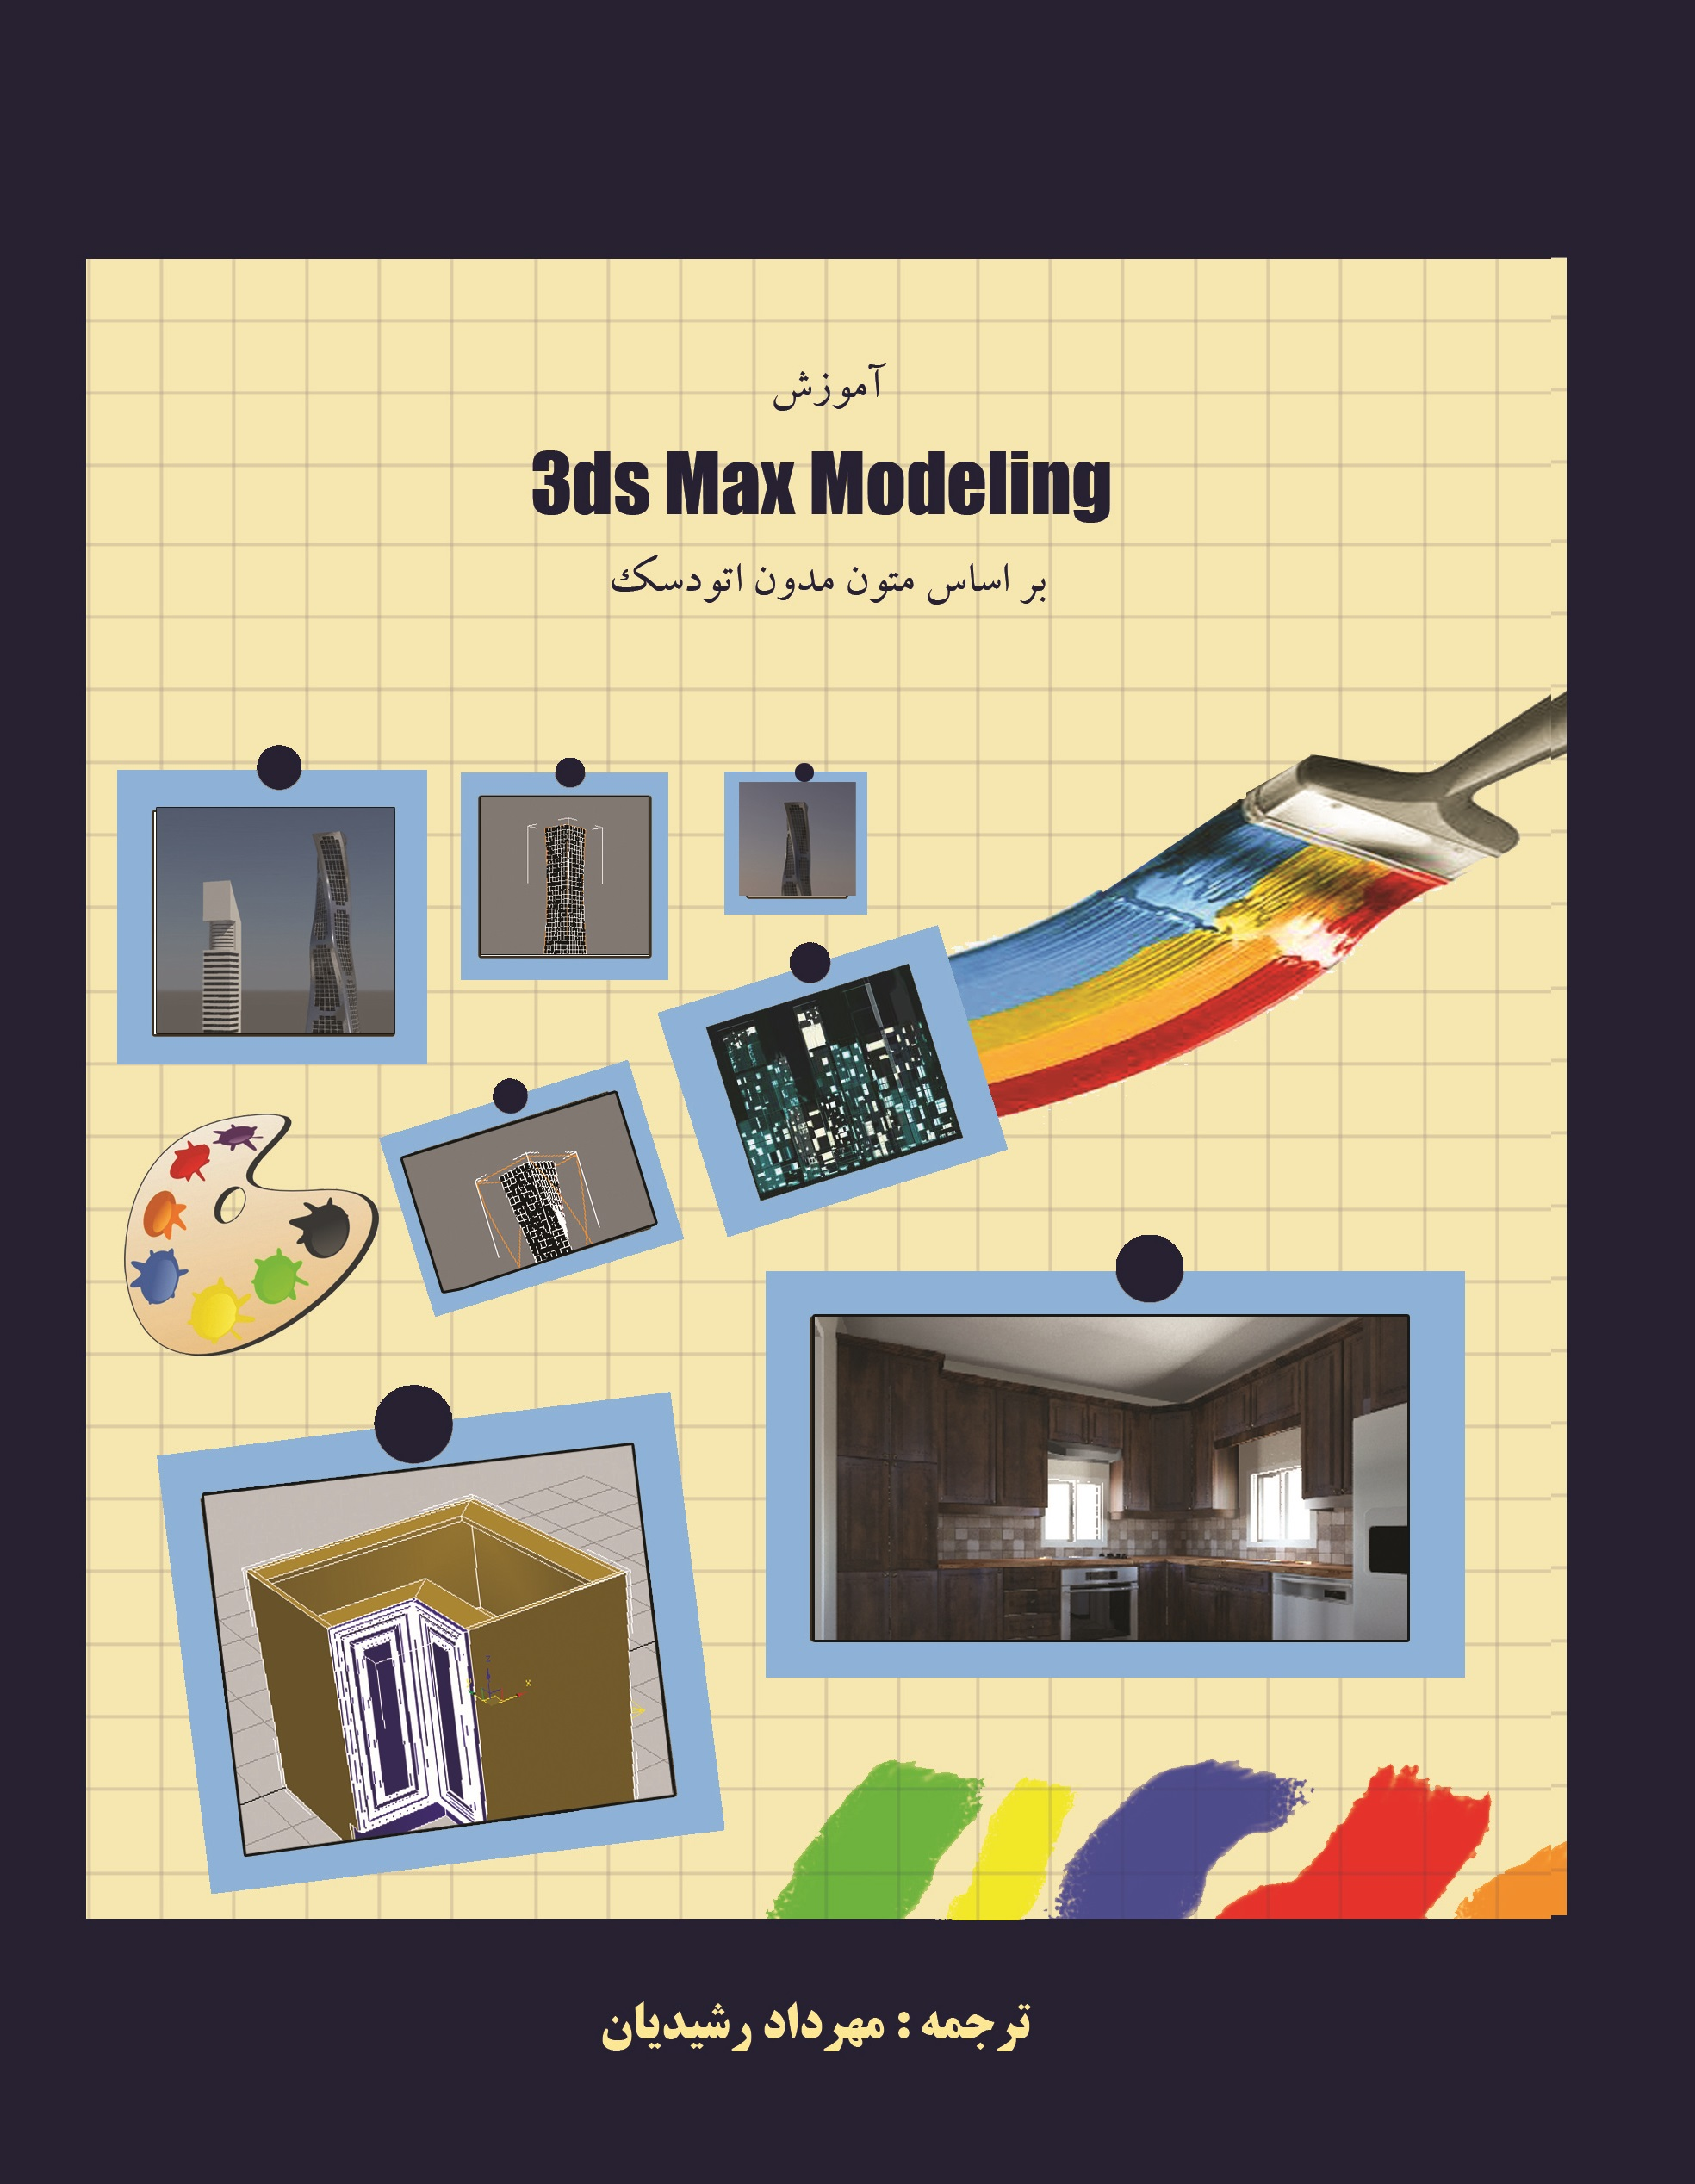
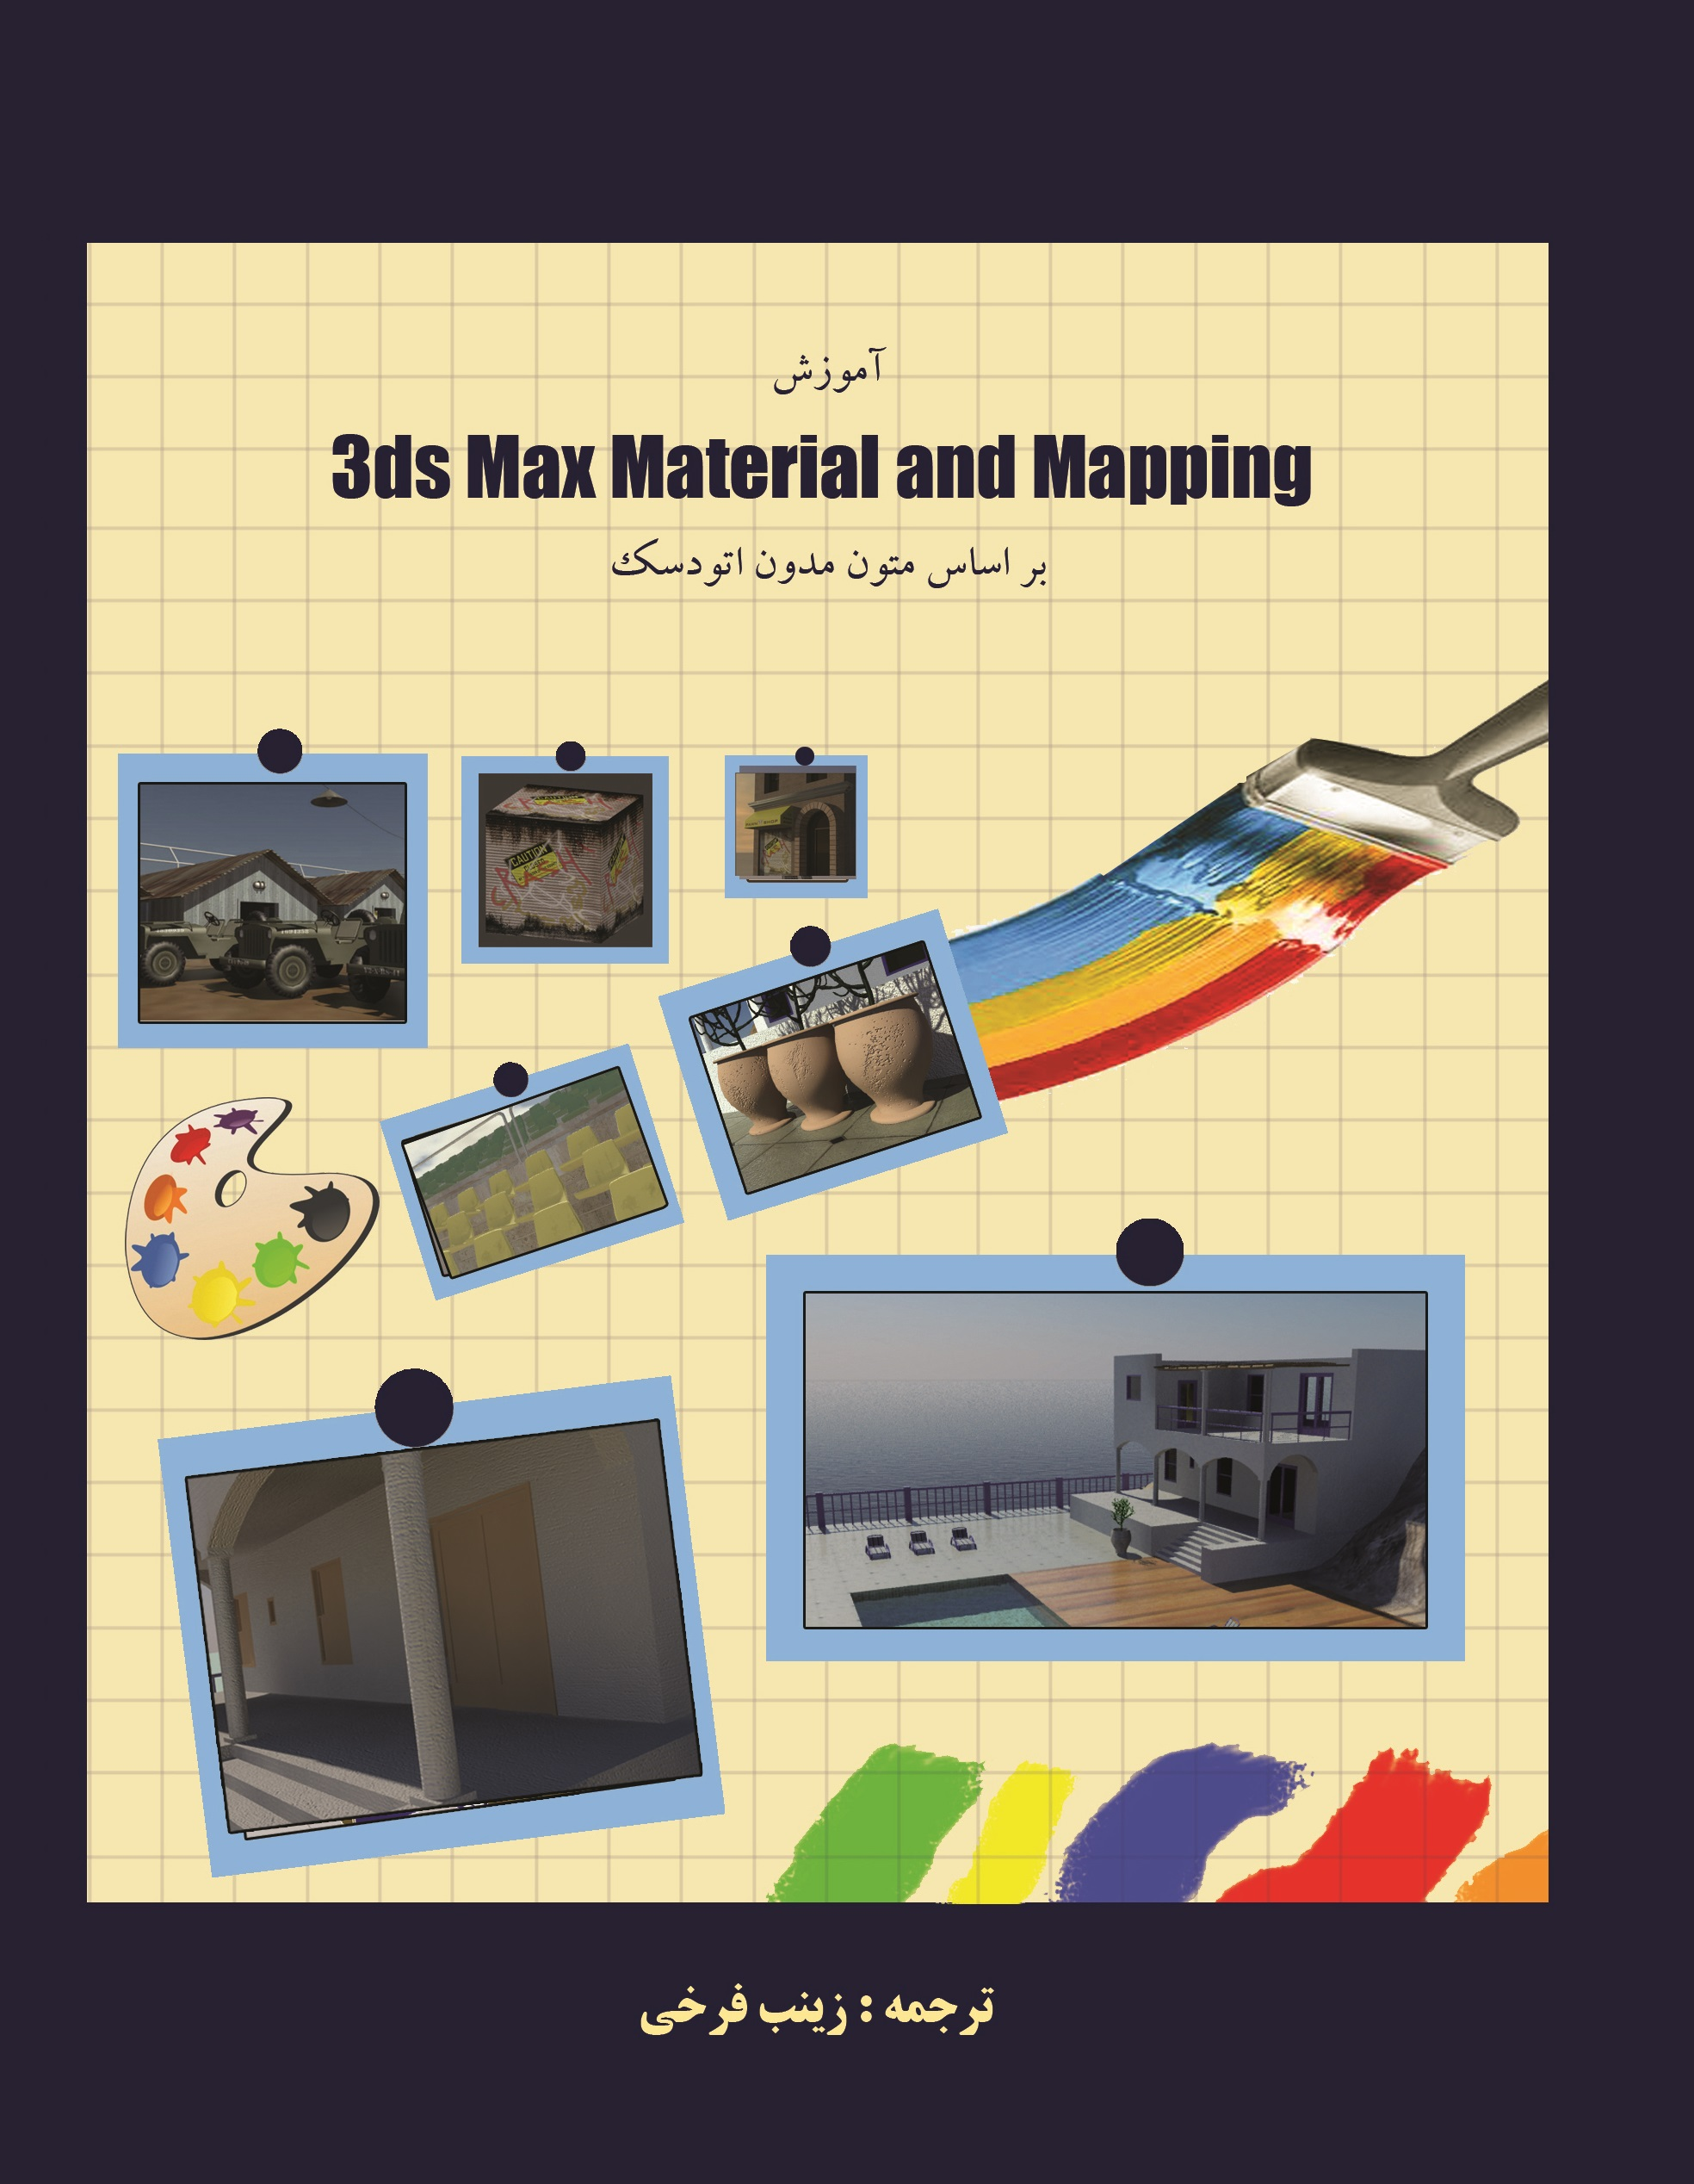
دوره ابزارسنجی
در این دوره کاربر بر اساس دوره مدون شرکت Autodesk یک دوره Workflow کامل از خط تولید محصول را در قالب تیمی می گذراند تا بتواند جزئیات یک محصول را در طی کار با آن در یابد.، یک دوره 27 جلدی از کتاب های تخصصی در هر حوزه انیمیشن سازی، موسوم به کتاب های آبی.

Slide 29
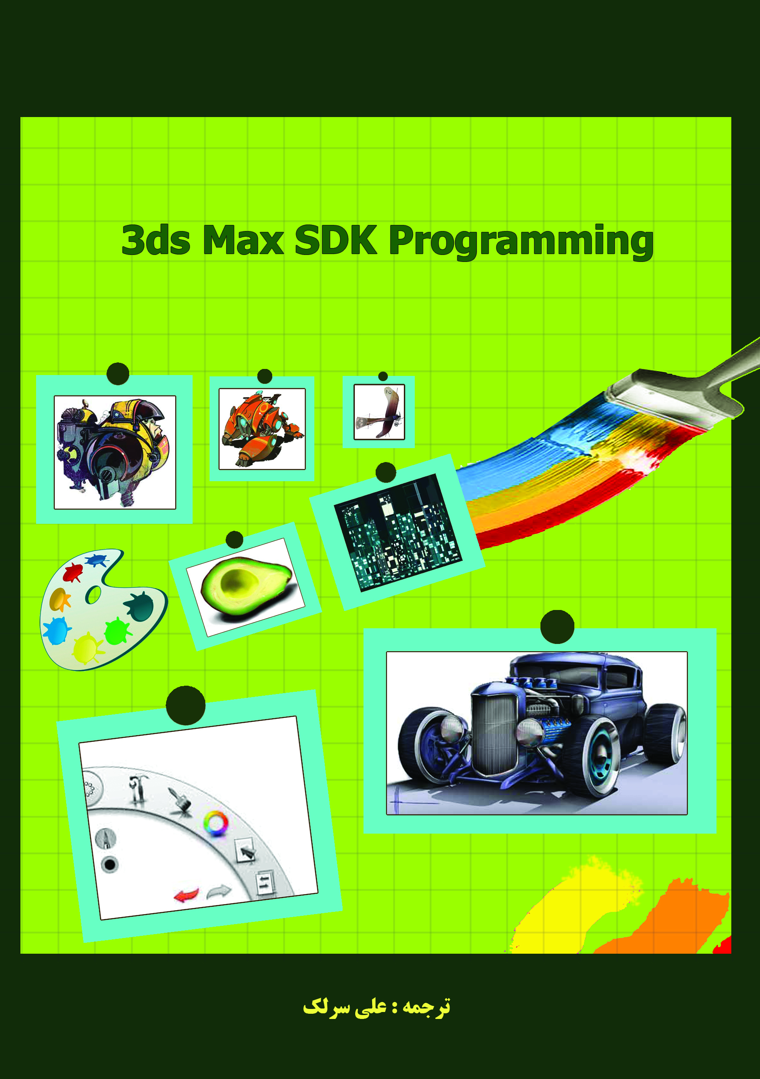
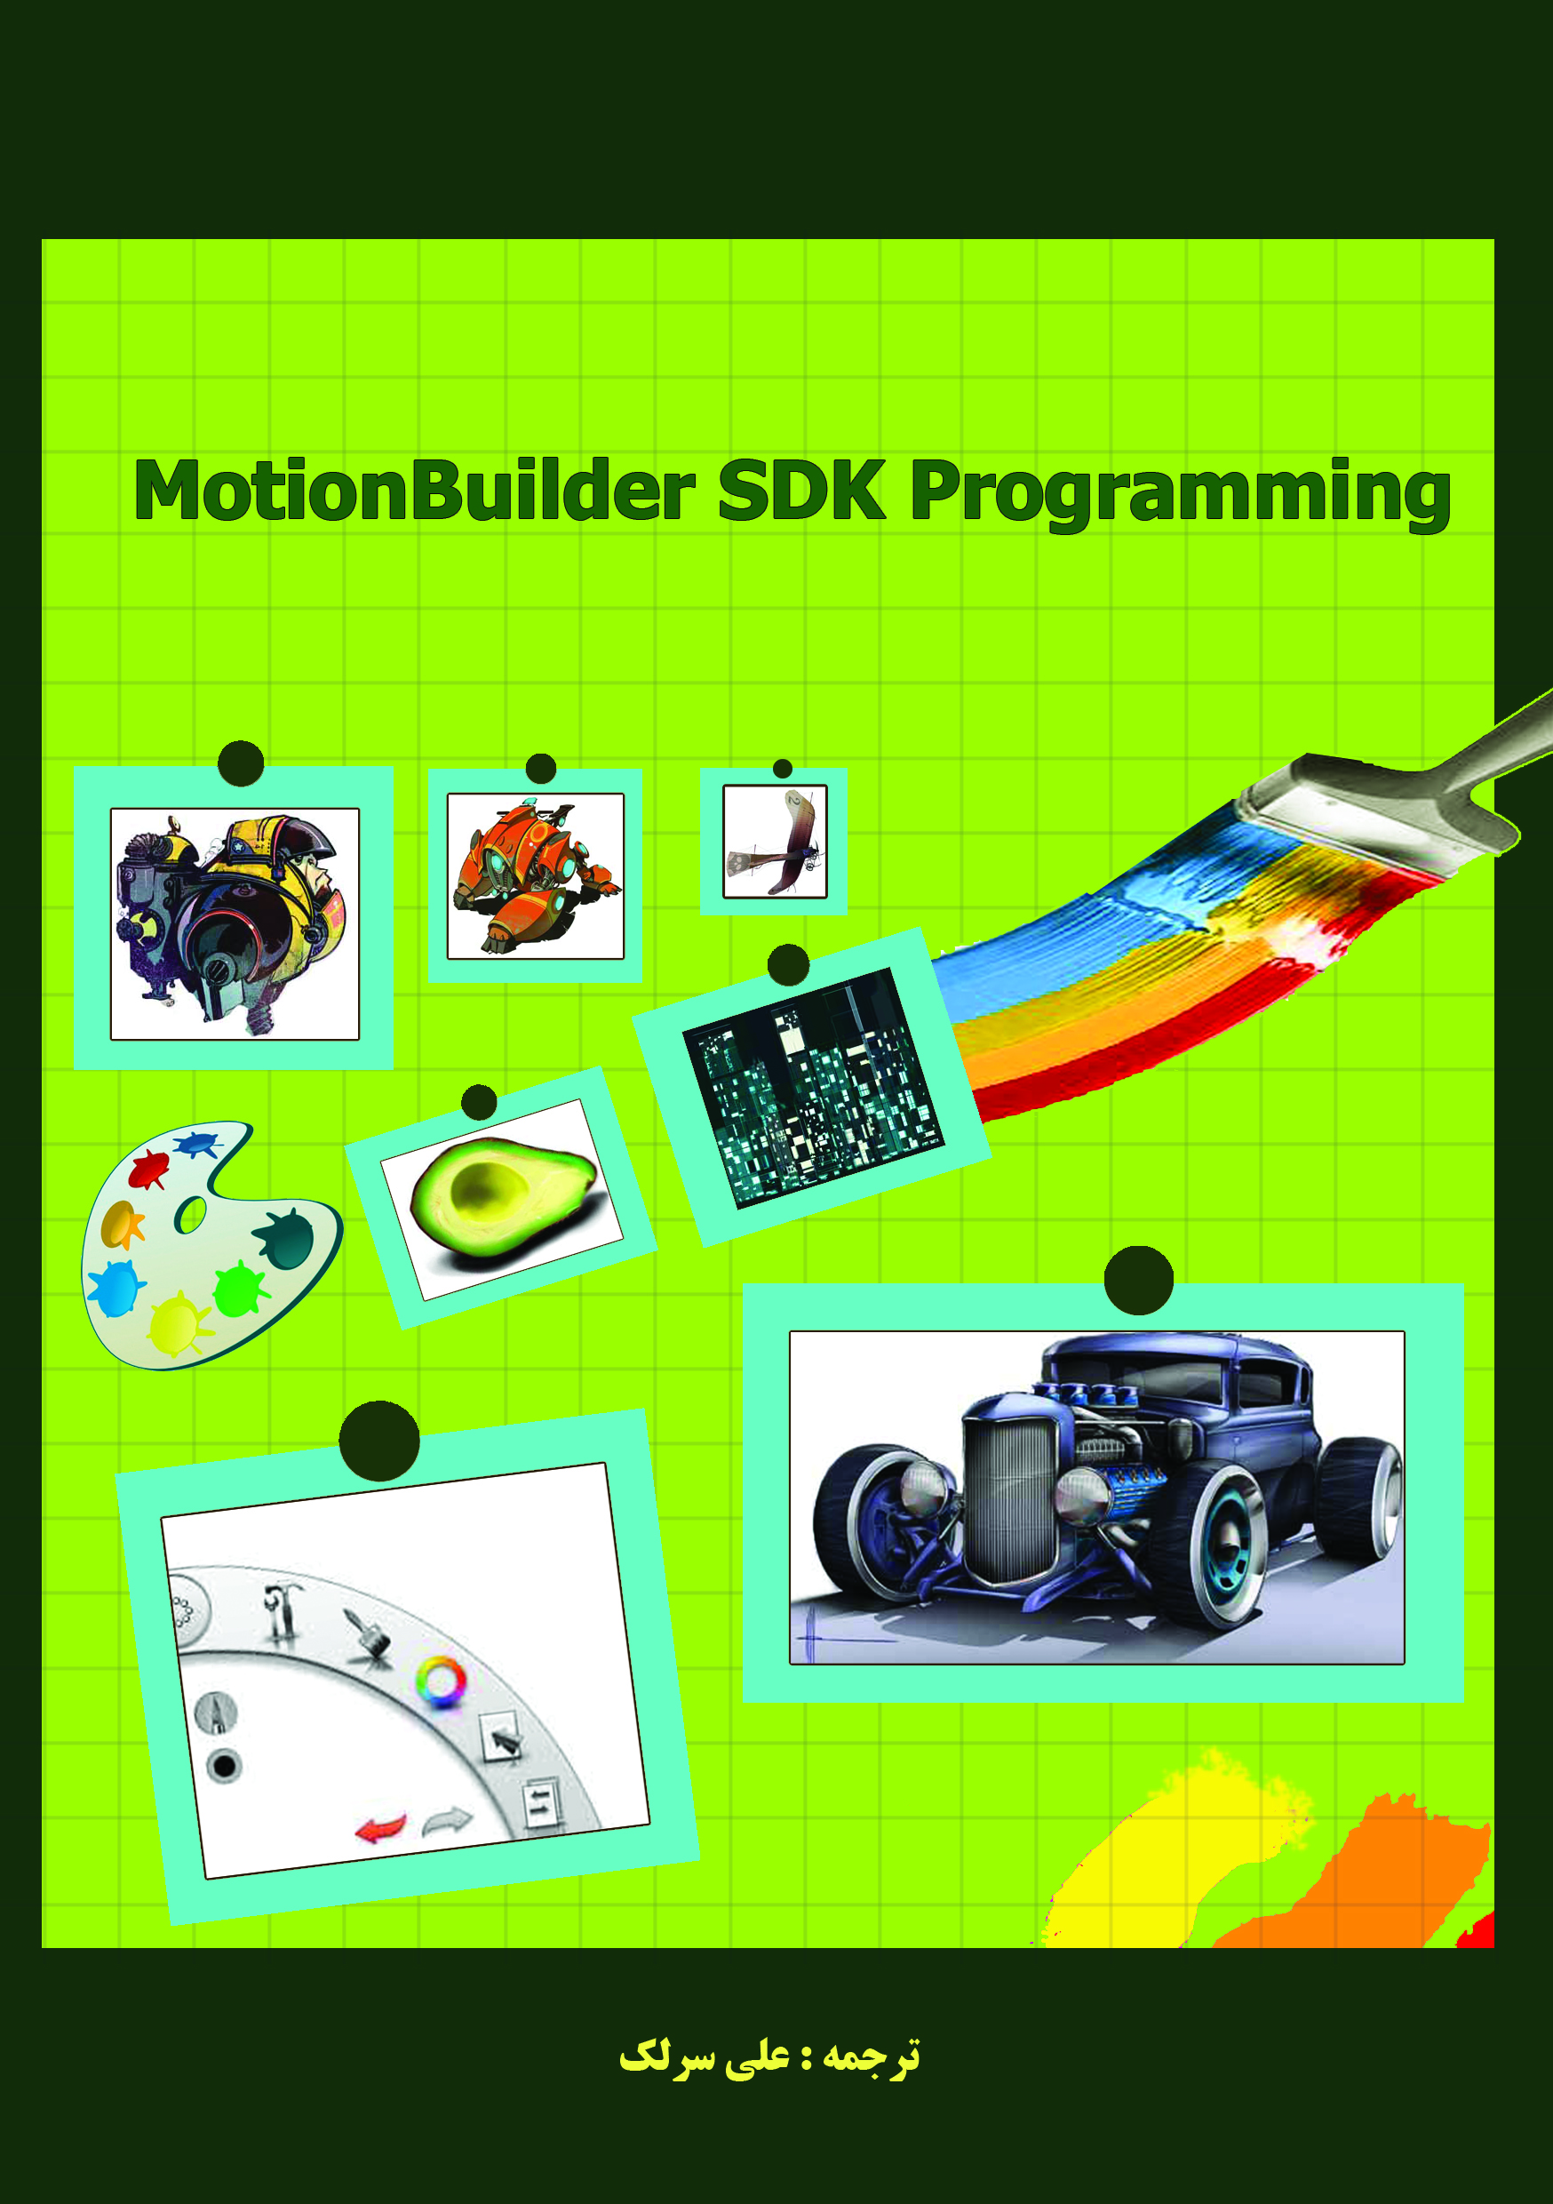
دوره توسعه (Extend) ابزار
در این دوره مخاطب با توسعه نرم افزارهای موجود بر اساس SDK و پلاگین نویسی برای آنها آشنا می شود که این امر می تواند وی را در راه اندازی یک خط تولید موفق و به روز یاری کند، این سری از کتاب ها که به کتاب های سبز موسوم اند، سعی بر آن دارد تا توان توسعه قابلیت های نهفته در نرم افزار را مطابق با نیاز پروژه در دانشجو ایجاد کند.

Slide 30
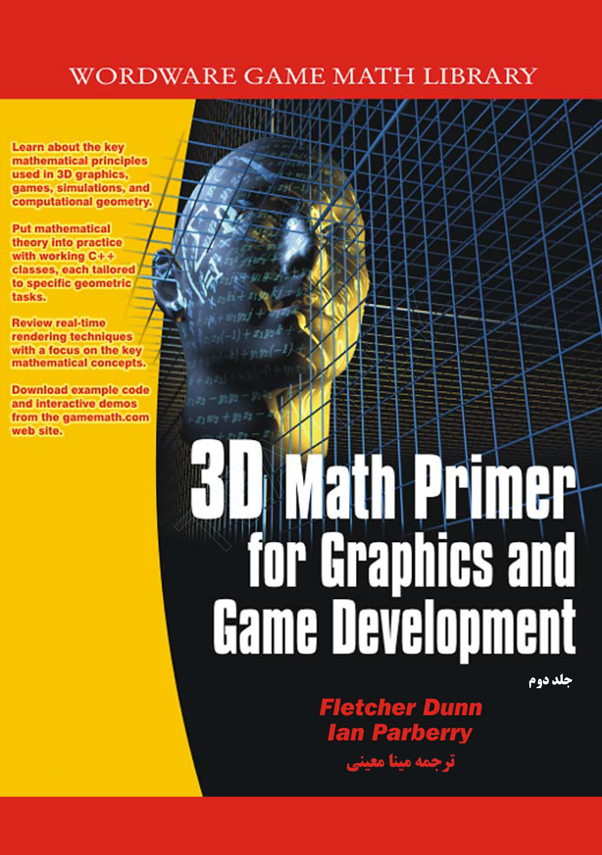
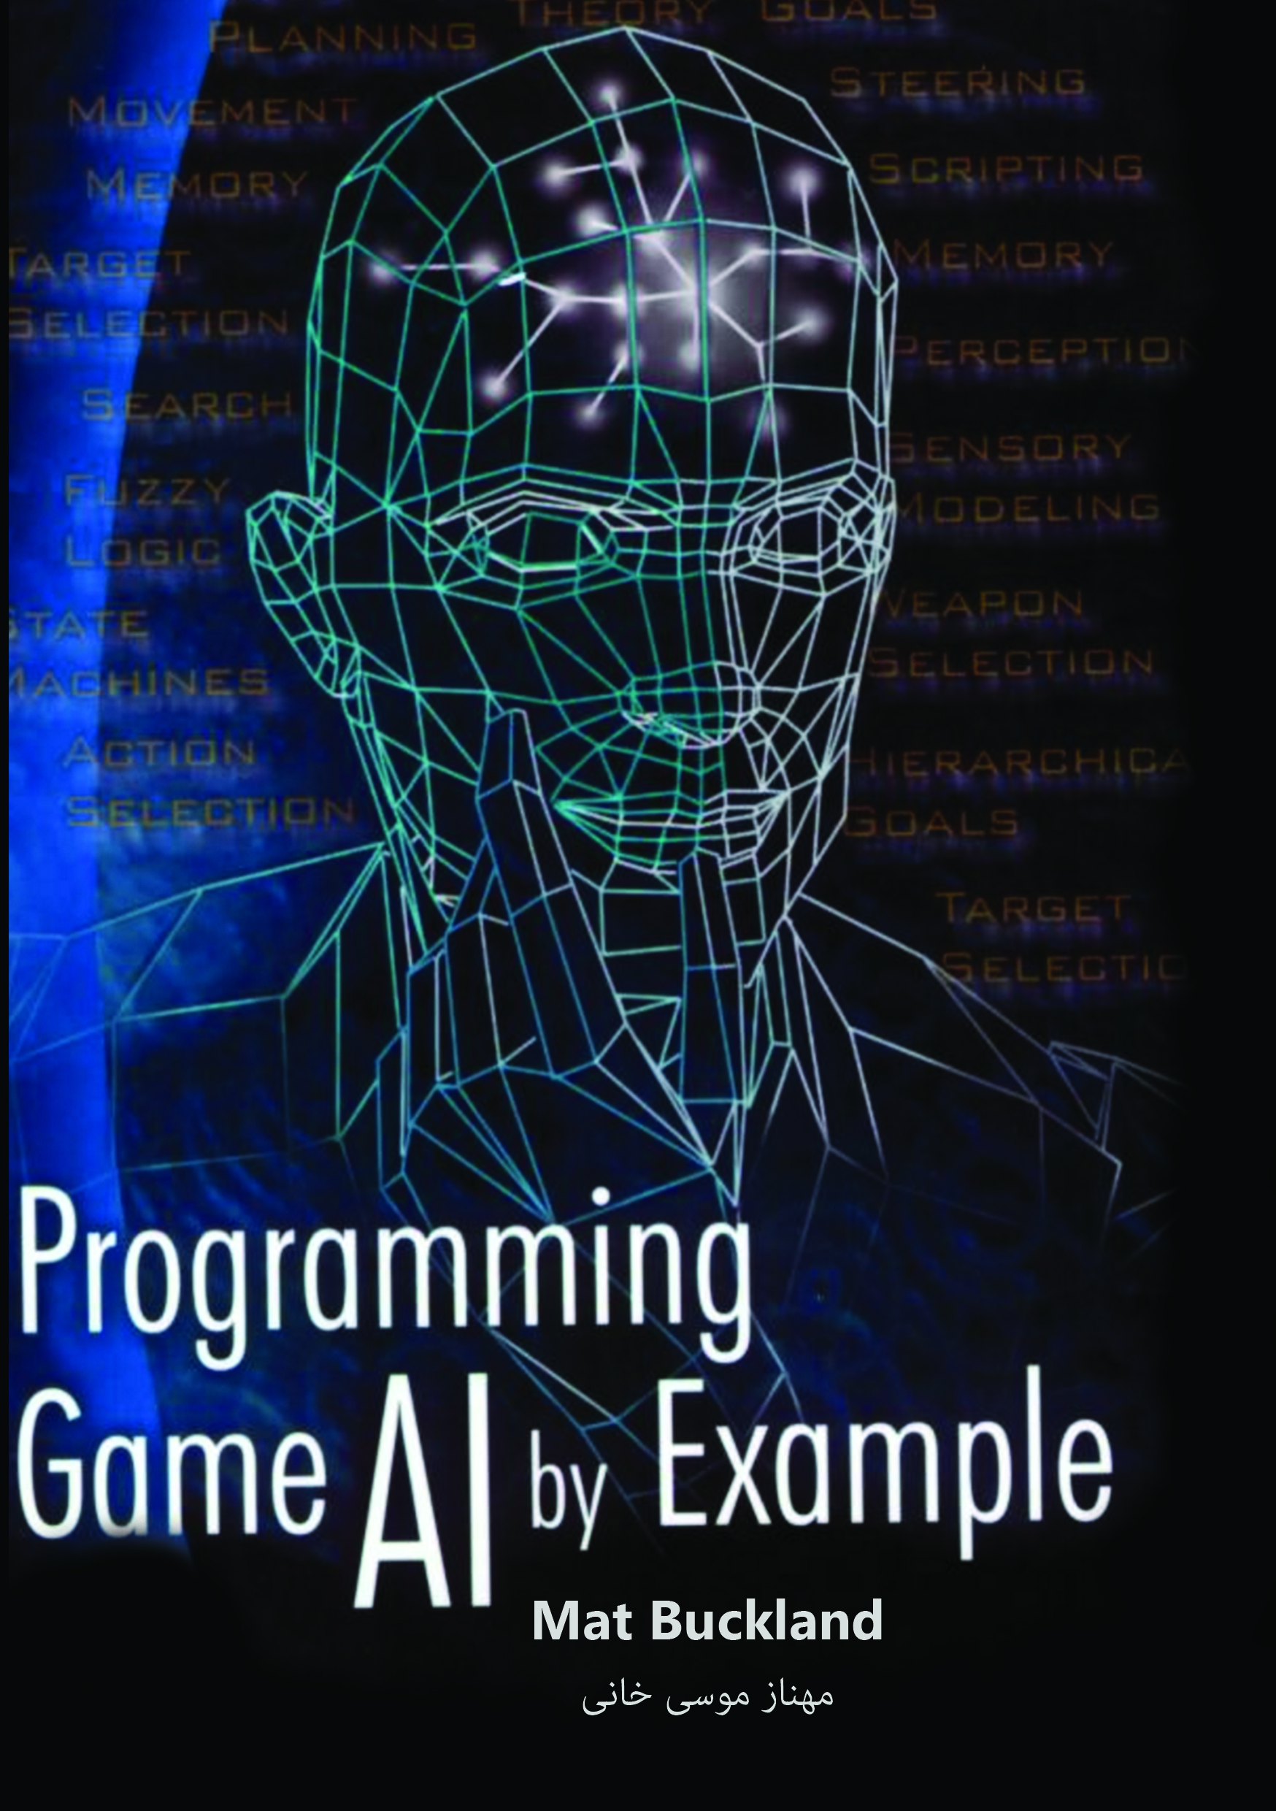
دوره پیاده سازی ابزار
در دوره پیاده سازی ابزار دانشجو با عبور از کار با ابزار و توسعه ابزار و همچنین اشنایی با طیف وسیعی از ابزارهای موجود پایه های علمی ویژه ساخت یک ابزار و یا بهبود یک نرم افزار کد باز را در زمینه های خصصی ریاضیات، فیزیکف برنامه نویسی بلادرنگ و ... کسب می کند، این دوره در قالب یک طرح کاردانی ارائه می گردد.

Slide 31
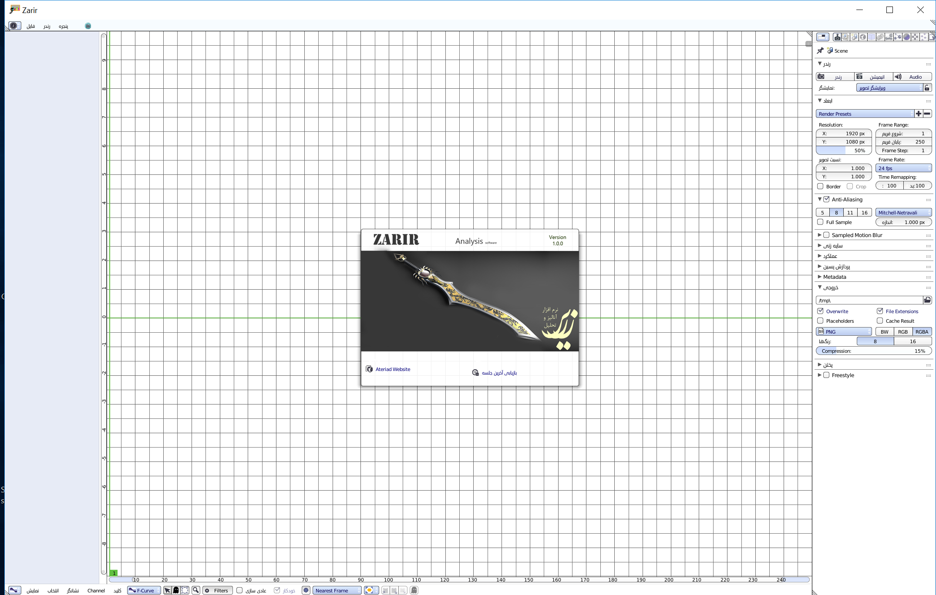
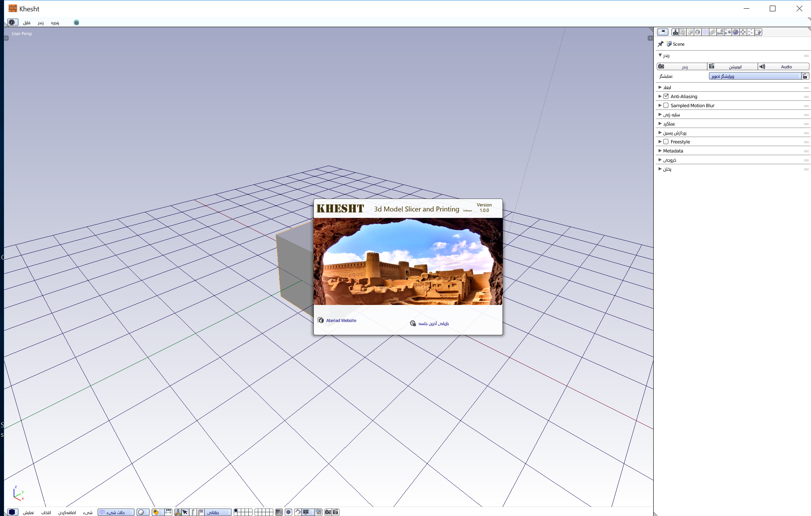
پیاده سازی بستر کد متحد
آموزش آکادمیک یا فنی با هر کیفیتی هم که ارائه شود اگر در بستر پیاده سازی و کار عملی شکل نگیرد و کارآموز در قالب دوره آموزشی با یک محصول واقعی روبرو نشود، قابل اعتنا و اتکا نیست، به همین دلیل با توجه به دانش های مورد نیاز CG بسترهای کد مختلفی به منظور کار در حوزه نرم افزارهای : تدوین، 360، استودیو مجازی، پرینت سه بعدی و ... فراهم شده است تا دانش پژوه در طی انجام فرایند پروژه نیازمندی های خود را مرتفع کرده، به توسعه پروژه کمک کند و با استفاده از اسناد پروژه آن را توسعه دهد.

Slide 32
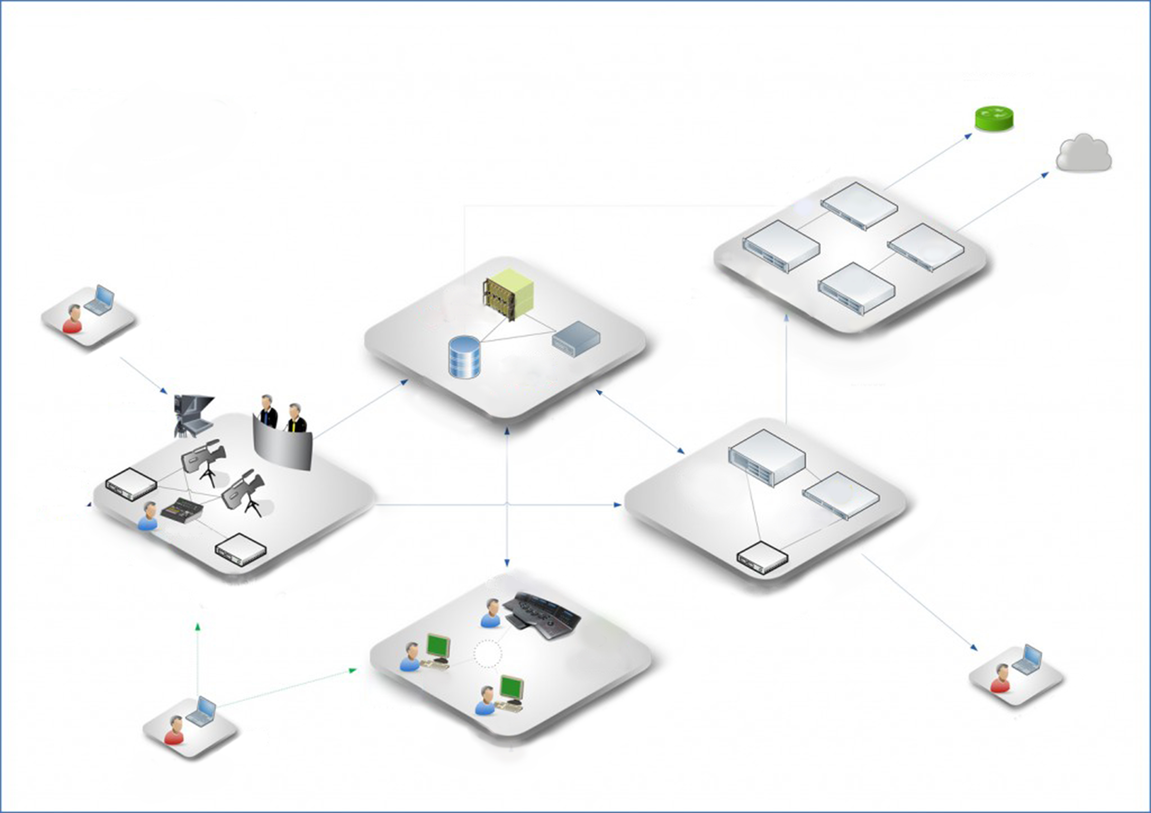
طراحی محصول
به ازای هر یک فناوری های پایه در CG یک محصول آرمانی تهیه شده است که مبنای تشکیل هر گروه و تجاری سازی محصولات آن خواهد بود از این روی، طراحی محصول اولیه و آرمانی در ابتدای مسیر در اختیار دانش پژوه قرار می گیرد تا وی با درک درست از فضای کار و هدفگذاری، پایان نامه، کارآموزی، پروژه ، سربازی و ... را در این مسیر طی کند تا پروژه به نحو مطلوب به سرانجام رسیده و علاوه بر سود رسانی به شخص و امکان تامین درآمد مالی، ساختار و مجموعه نیز از آن منتفع گردد.

Slide 33
ساختار اجرایی و فاز دوم

Slide 34
چرخه دانش
ذر حوزه راهبرد یکی از مهمرین ضروریاتی که می بایست تبیین شود، راهبرد چرخه دانش است که در قالب آن یک دانش مشترک در یک حوزه تولید و به حوزه های دیگر سر ریز می گردد.
حوزه ای که در آن دانش تولید می گردد معمولا بسته به پیشرانه کشورهای مختلف در حوزه علمی است که دانش در حوزه حاکمیتی در بخش پیشرانه تولید می گردد و به سایر حوزه تزریق می گردد به عنوان مثال در کشور روسیه بسیاری از دانش ها از حوزه هوا و فضا آغاز می شوند و یا در کشوری مانند ایالات متحده پیشرانه صنعت نظامی است و یا در کشور هلند حرکت علمی معمولا بر بستر کشاورزی و دامپروری شکل می گیرد و به سایر حوزه ها تسری پیدا می کند.
با توجه به اهمیت دانش فضای مجازی در کشور و عدم ثبات نهادهای فرهنگی، عاقلامه ترین حوزه برای ورود و تولید دانش، مجموعه ای نظامی و یا شبه نظامی است که در بلند مدت دارای ثبات است و می توان سرریز آن را به مجموعه های کوچک تر انتقال داد.

Slide 35
چرخه دانش
نظامی
علمی
سرگرمی

Slide 36
سامانه NejahEdu
این سامانه نسخه عملیاتی و پیاده سازی شده از طرح نظام جامع آموزش هماهنگ است که دانش پژوهان ذیل این ساختار می توانند دوره های گرافیک رایانه ای را در سطوح (بازار، تکنیک و تکنولوژی) را طی کنند.

